Slide 1
EUROPA.-LA VUELTA AL MUNDO EN 885 JARDINES.- ISLAS BRITANICAS.--Regent´s Park.-Longleat Gardens.-Lyme Park.-
Selección de textos y fotografías por
JOSE ELIAS BONELLS

Slide 2
Regentas Park
El Regentas Park (oficialmente The Regentas Park) es uno de los parques reales de Londres. Está en la zona norte del centro de la ciudad, parte en la Ciudad de Westminster y parte en el municipio de Camden. Fue diseñado por el arquitecto británico John Nash.
El parque tiene una ronda exterior llamada el Autor Circule (4,3 km) y una ronda interior llamada el Inmer Circule, que rodea el área más cuidada del parque, Queen Maris Gardens. Aparte de dos ramales de enlace entre éstas dos, el parque está reservado para peatones.

Slide 3
Los lados sur, este y gran parte del oeste están rodeados de elegantes hileras de casas adosadas blancas diseñadas por John Nash. En el límite norte se encuentra el Regentas Canal que conecta el Grand Único Canal con los London Docks, el antiguo puerto de Londres.
El parque, de 2 km², está compuesto principalmente por zonas verdes abiertas en las que se encuentra una amplia gama de instalaciones y servicios de tiempo libre incluyendo jardines, un lago con aves acuáticas y un área para botes, campos de deporte y zonas infantiles.
El extremo nordeste del parque alberga el London Zoo, el parque zoológico más antiguo del mundo.

Slide 4
Regentas Park dispone también de jardines florales y botánicos entre los que destacan los Queen Maris Gardens, dentro del Inmer Circule, donde también se encuentra el Open Air Teatro. Por otra parte, en el parque también se encuentran la London Central Mosque, conocida también como la mezquita de Regentas Park, y la Winfield House, residencia oficial del embajador de Estados Unidos en el Reino Unido y el Regentas Collage, que alberga distintas instituciones de educación superior. Parque Regent `s es el hogar de el zoológico de Londres. El zoológico cuenta con variedades de especies de animales de todo el mundo, hay varios espécimen públicos de flores y plantas ejemplares, entre ellos también hay una teatro en el parque.

Slide 5
En la Edad Media la tierra formaba parte del señorío de Tyburn, la propiedad de la abadía de Barking. Al disolverse los monasterios, Enrique VIII se apropió del terreno, y desde entonces ha sido propiedad de la Corona inglesa, excepto durante el período entre 1649 y 1660. Fue apartado como un parque de caza, conocido como Marylebone Park, hasta 1649. Fue entonces arrendado en pequeñas parcelas para cosechar paja y producir leche.
Cuando los arrendamientos se extinguieron en 1811 el Príncipe Regente (más tarde rey Jorge IV) encargó al arquitecto John Nash que crease un plan maestro para la zona. Nash originalmente pensó en un palacio para el Príncipe y una serie de grandes villas independientes para sus amigos, pero cuando esto se puso en funcionamiento a partir del año 1818, la idea del palacio y la mayor parte de las villas se abandonó.

Slide 6
Sin embargo, la mayor parte de las casas en adosadas propuestas en los alrededores del parque sí que se construyeron. Nash no terminó todos los diseños él mismo; en algún caso, se dejó en manos de otros arquitectos como el joven Decimus Burton. El proyecto del Parque del Regente se integró con otros construidos para el príncipe Regente por Nash, incluyendo Regent Street y Carlton House Terrace en una gran oleada de planeamiento urbanístico que iría desde St. James’s Park hasta Parliament Hill.
El parque se abrió al público en general en 1835, inicialmente para dos días a la semana. El diario de 1831 de William Copeland Astbury describe en detalle sus paseos diarios por el parque y a su alrededor, con referencia al zoo, el canal, y las calles que lo rodeaban, así como algunos aspectos de la vida cotidiana de la zona.

Slide 7
El 15 de enero de 1867, cuarenta personas murieron cuando la capa de hielo sobre el lago de las barcas se rompió y alrededor de 200 personas cayeron al agua.3 El lago posteriormente se drenó y su profundidad se redujo a cuatro pies antes de volver a abrirse al público.
Los Queen Mary's Gardens ("Jardines de la reina María") en el Inner Circle se crearon en los años 1930, haciendo asequible esa parte del parque para uso del público en general por vez primera. El lugar, originalmente, solía usarse como vivero y más tarde se había alquilado a la Real Sociedad Botánica.
En 1982 estalló una bomba del IRA en el kiosko de música, matando a siete soldados.

Slide 8
El campo de juegos, que habían sido realizados de nuevo con un drenaje inadecuado después de la Segunda Guerra Mundial, se remodelaron entre 2002 y 2004, y en 2005 se construyó un nuevo pabellón deportivo.
El 7 de julio de 2006 el Parque celebró un evento para que la gente recordara los atentados del 7 de julio de 2005.
Miembros del público colocaron teselas sobre siete pétalos de púrpura.
Más tarde, familias afectadas colocaron teselas amarillas en el centro, para finalizar el mosaico.

Slide 9
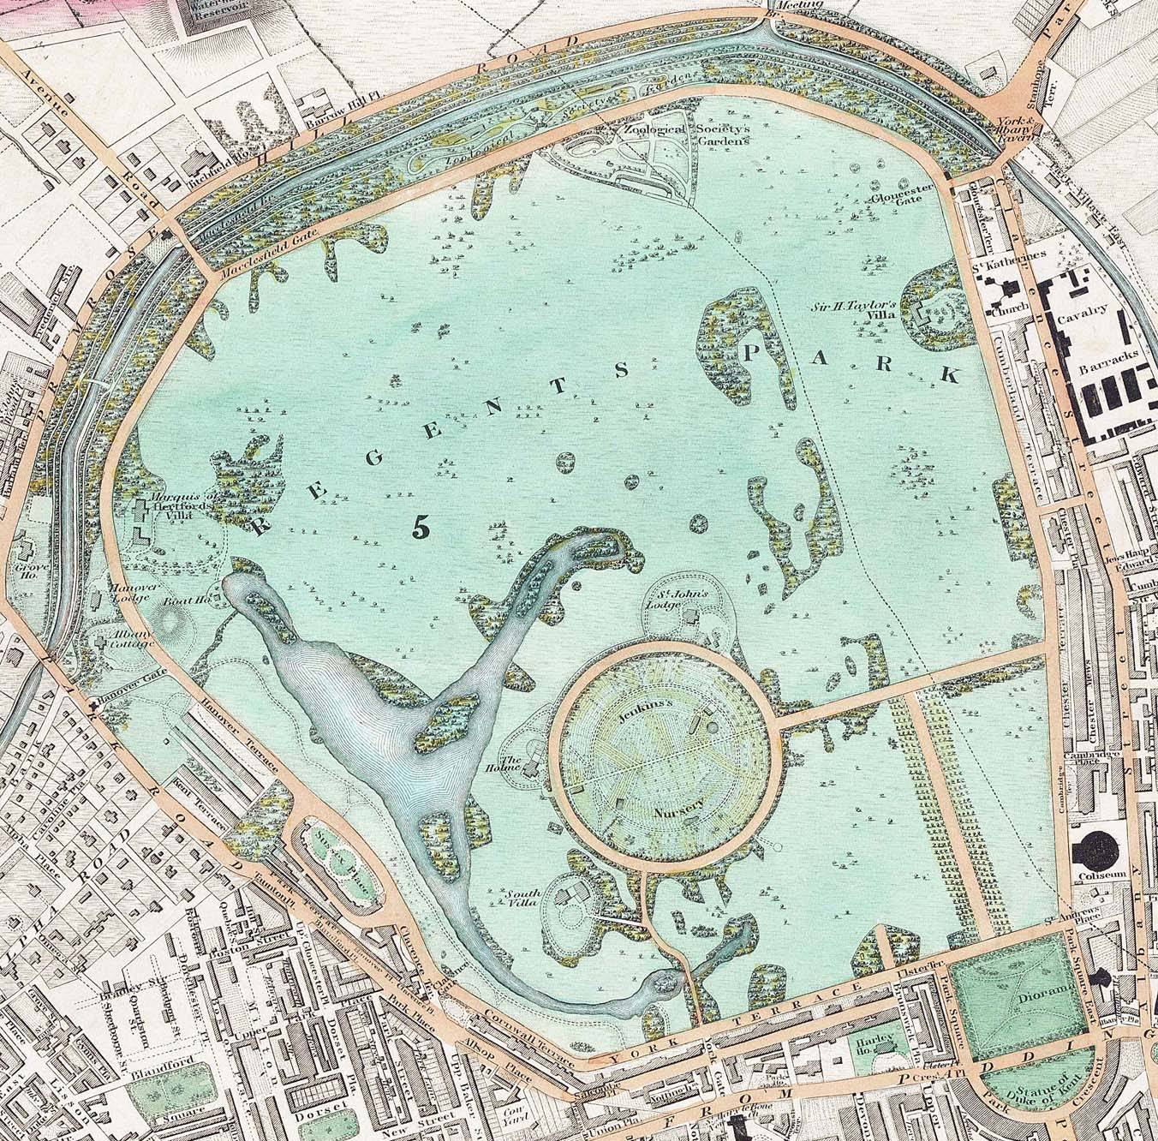
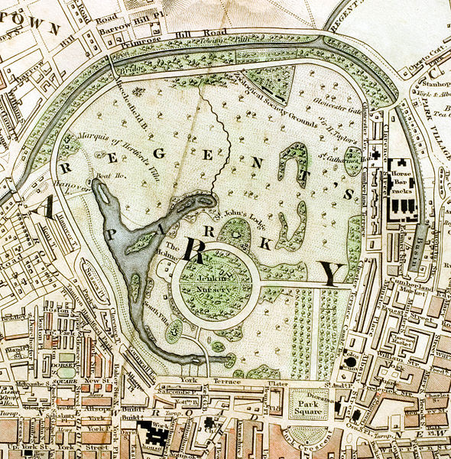
Notes:
Regent´s Park .-London

Slide 10
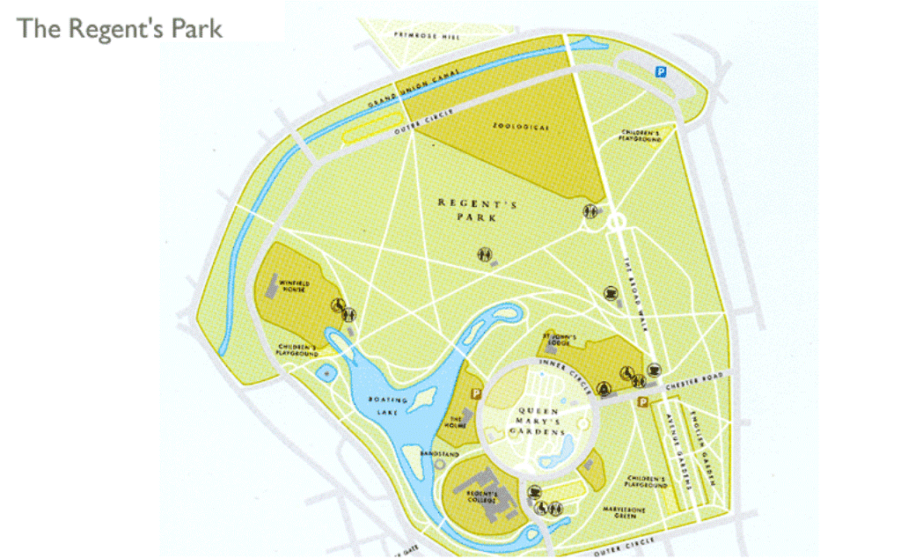
Notes:
Regent´s Park.-

Slide 11
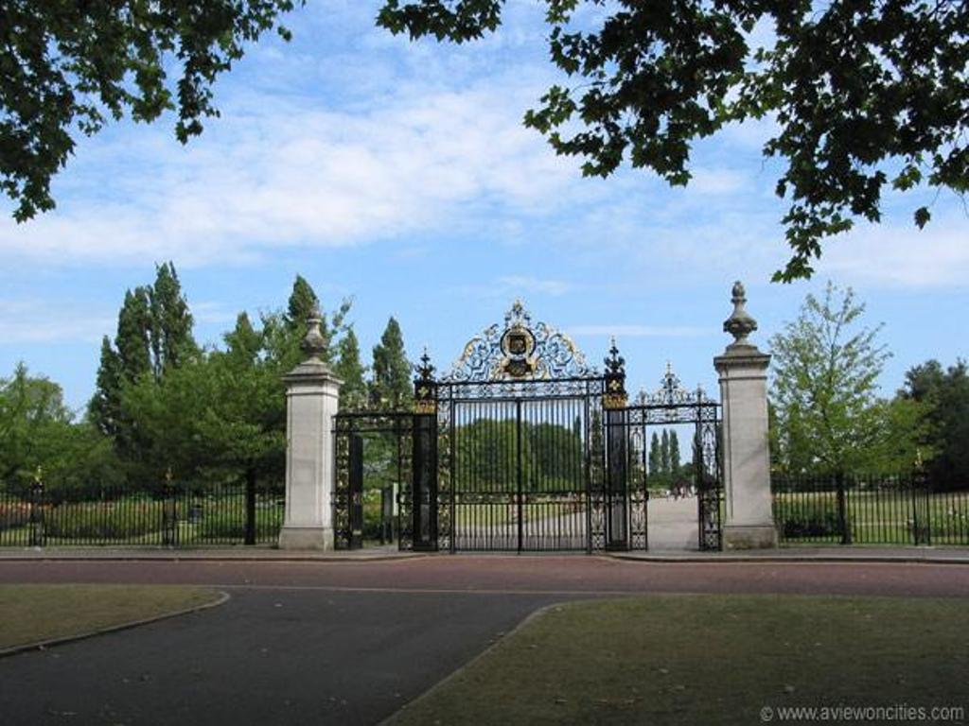
Notes:
Regent´s Park.-

Slide 12
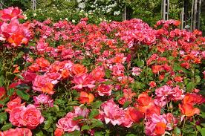
Notes:
Regent´s `Park.-Queen May Rose Garden.

Slide 13
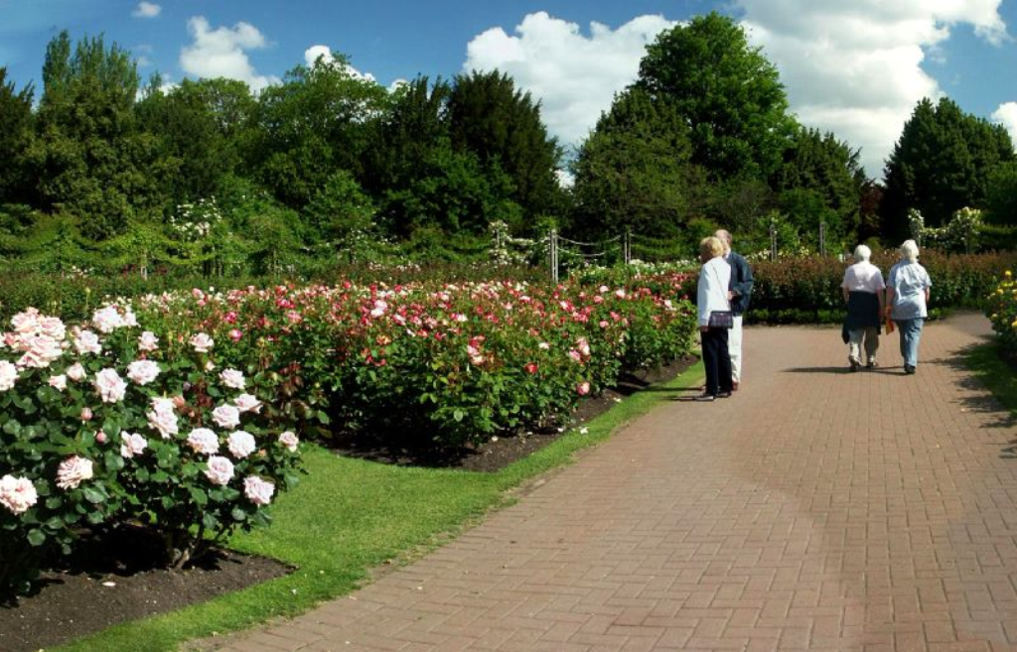
Notes:
Queen´s Mary Rose Garden.-Regent´s Park .-London

Slide 14
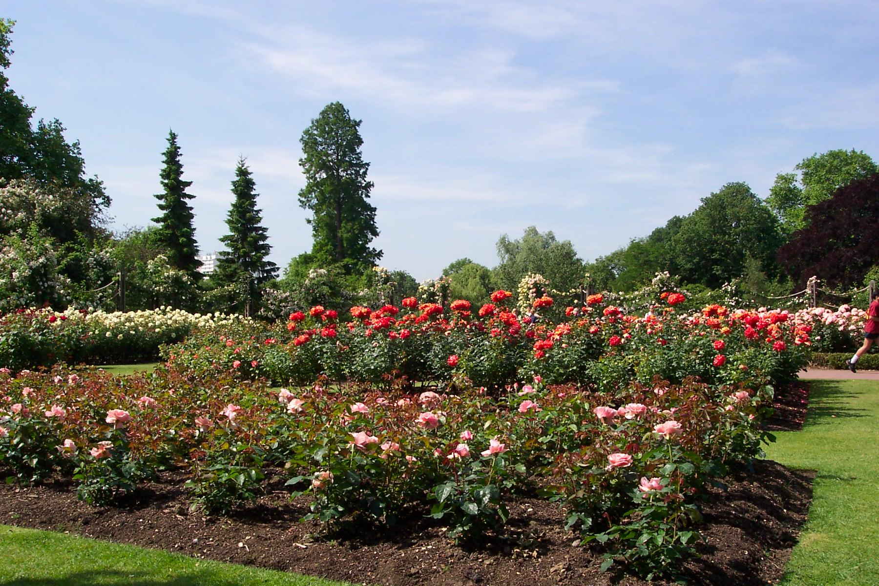
Notes:
Queen´s Mary Rose Garden.-Regent´s Park .-London

Slide 15
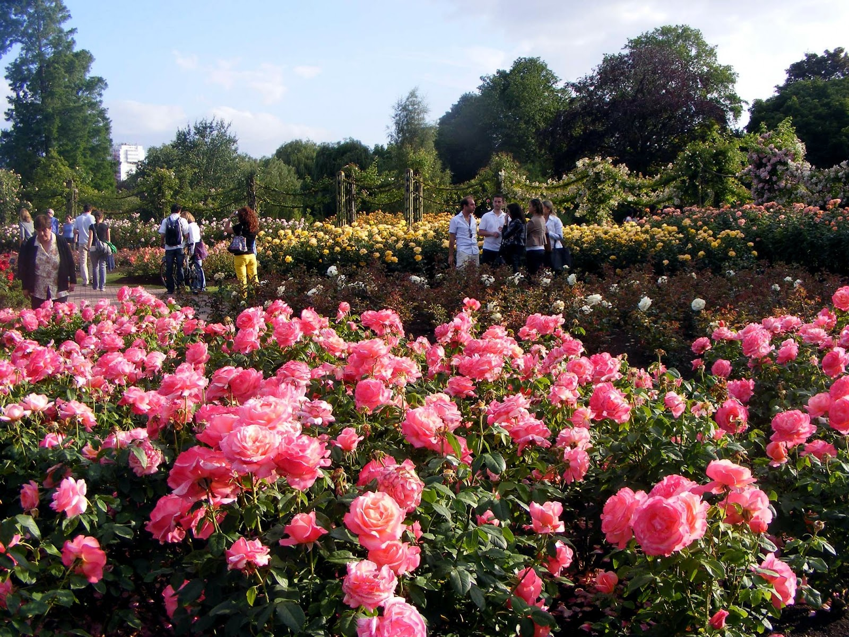
Notes:
Regent´s `Park.-Queen May Rose Garden.

Slide 16
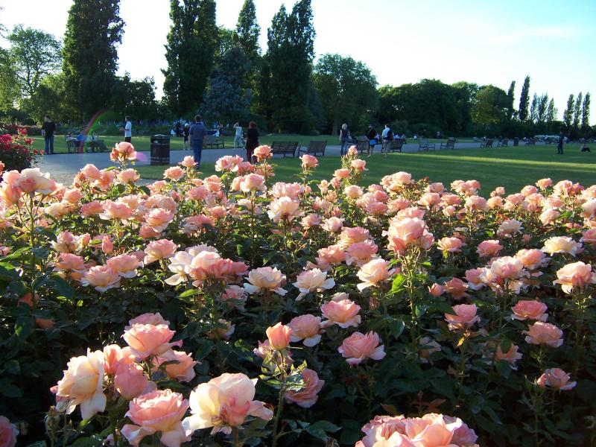
Notes:
Queen´s Mary Rose Garden.-Regent´s Park .-London

Slide 17
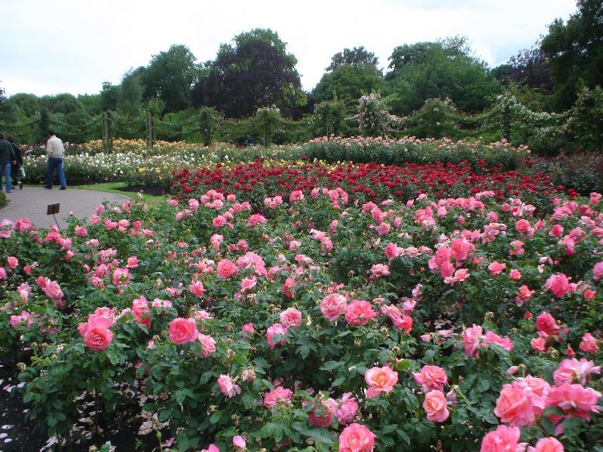
Notes:
Queen´s Mary Rose Garden.-Regent´s Park .-London

Slide 18
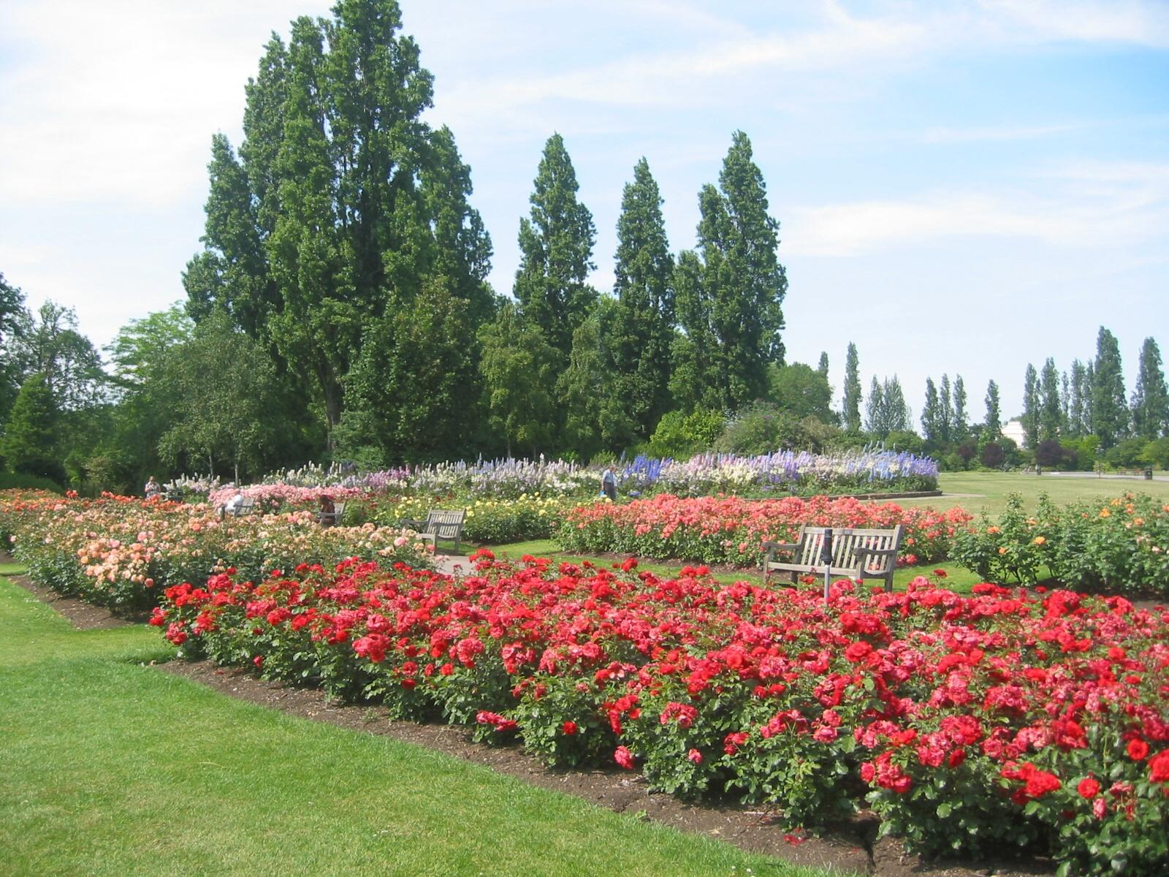
Notes:
Queen´s Mary Rose Garden.-Regent´s Park .-London

Slide 19
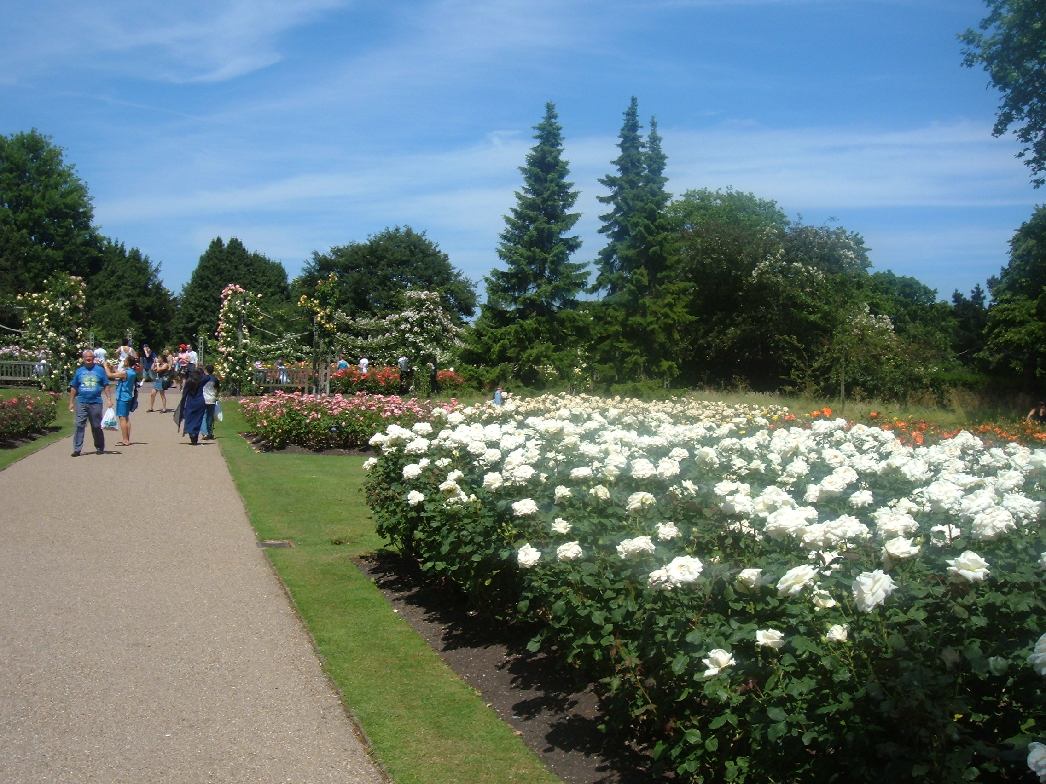
Notes:
Regent´s Park.-

Slide 20
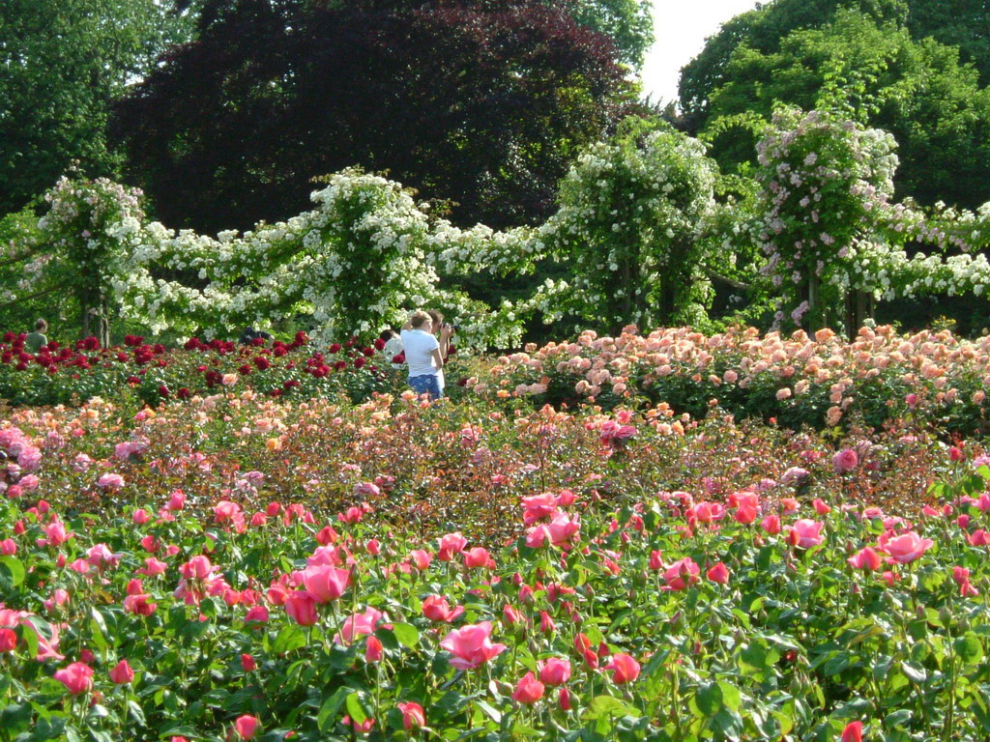
Notes:
Regent´s Park.-

Slide 21
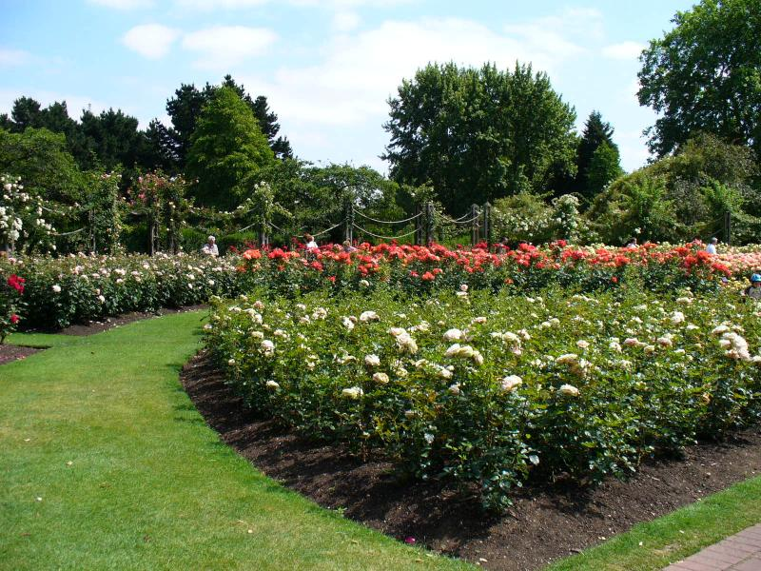
Notes:
Queen´s Mary Rose Garden.-Regent´s Park .-London

Slide 22
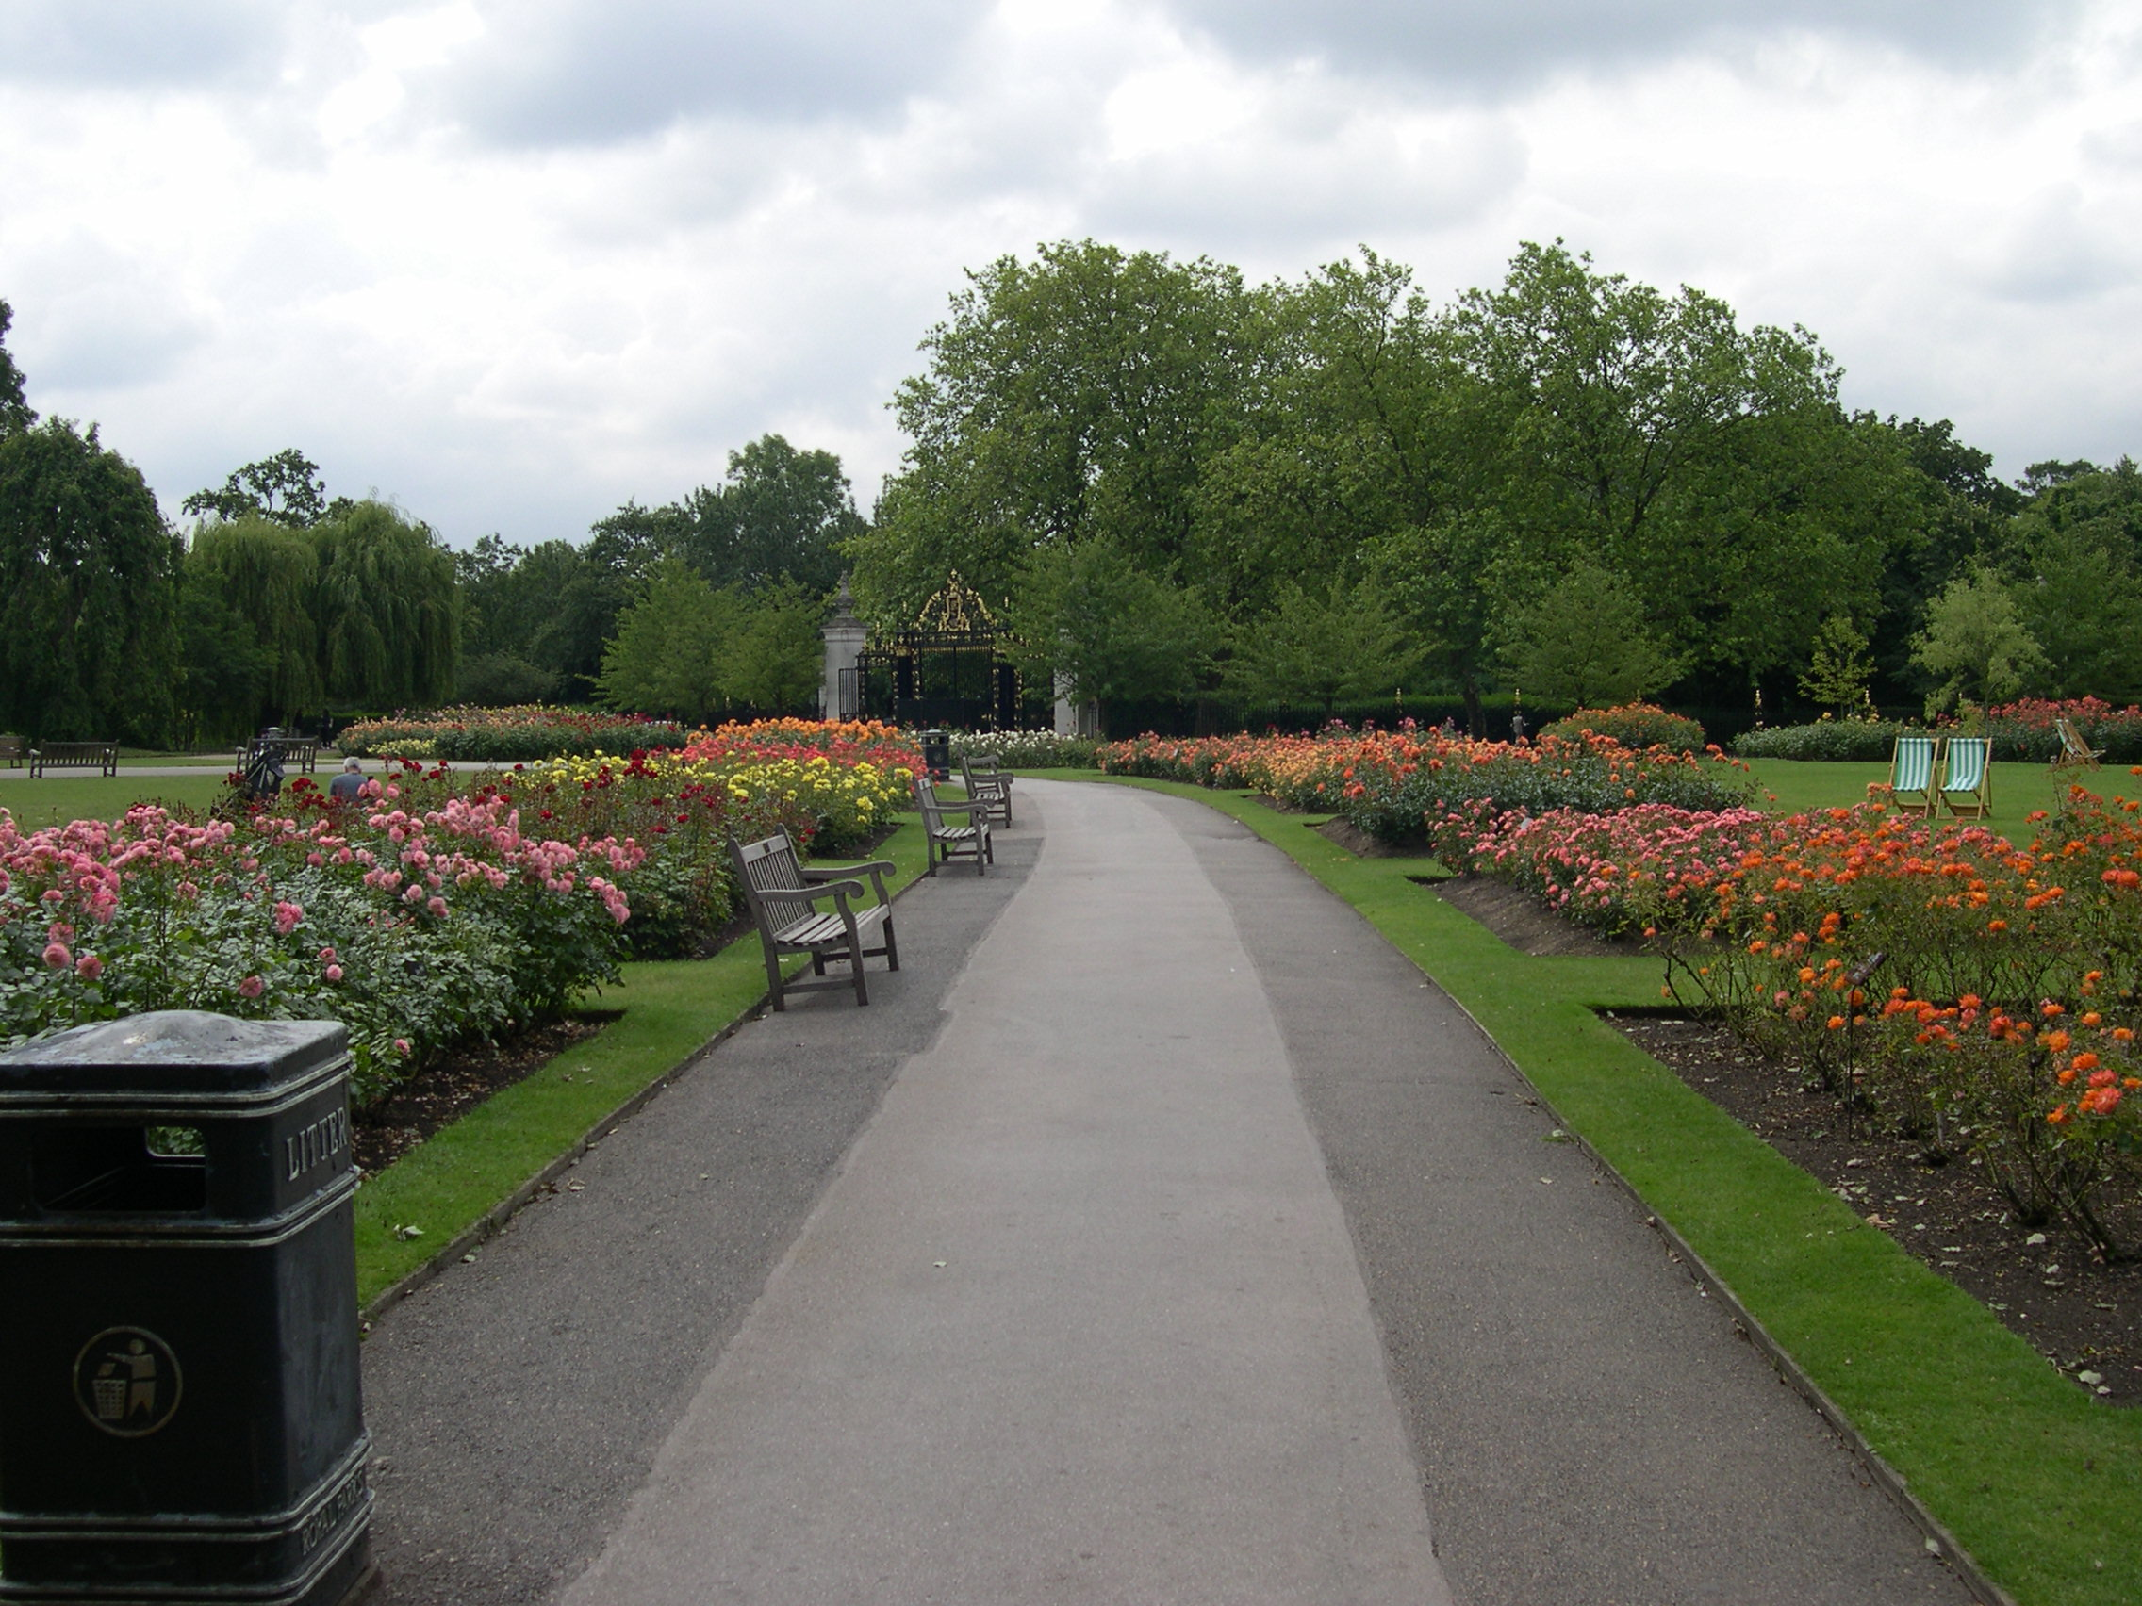
Notes:
London.-Regent´s Park

Slide 23
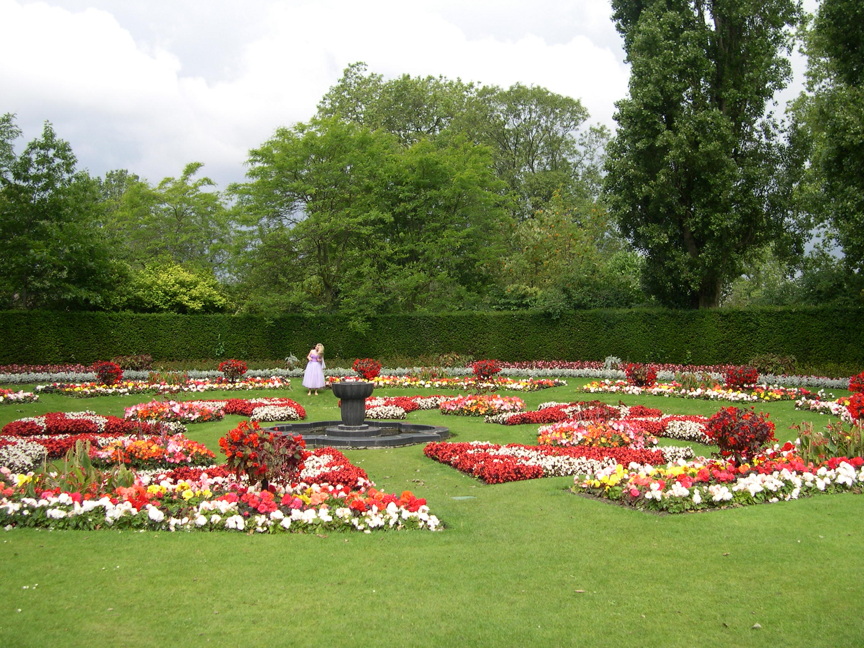
Notes:
London.-Regent´s Park

Slide 24
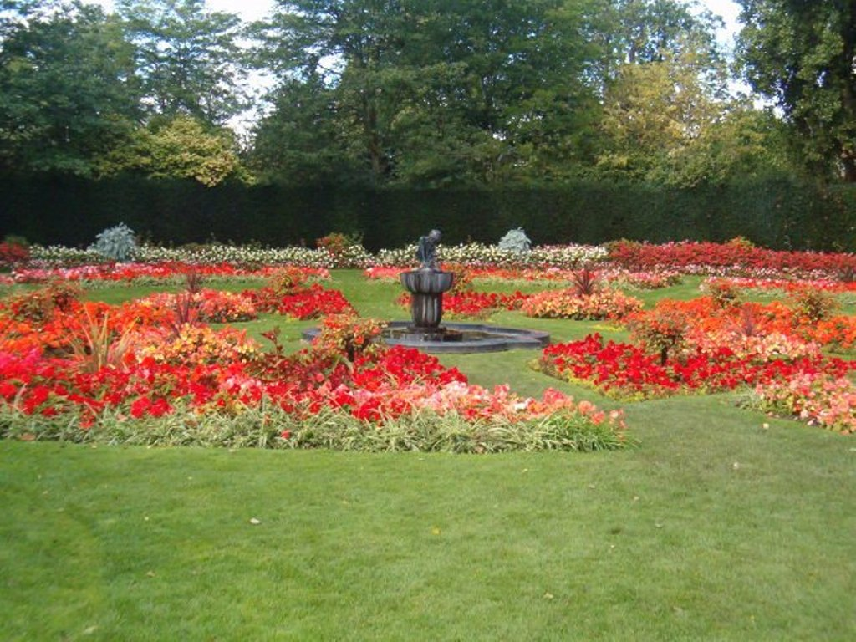

Slide 25
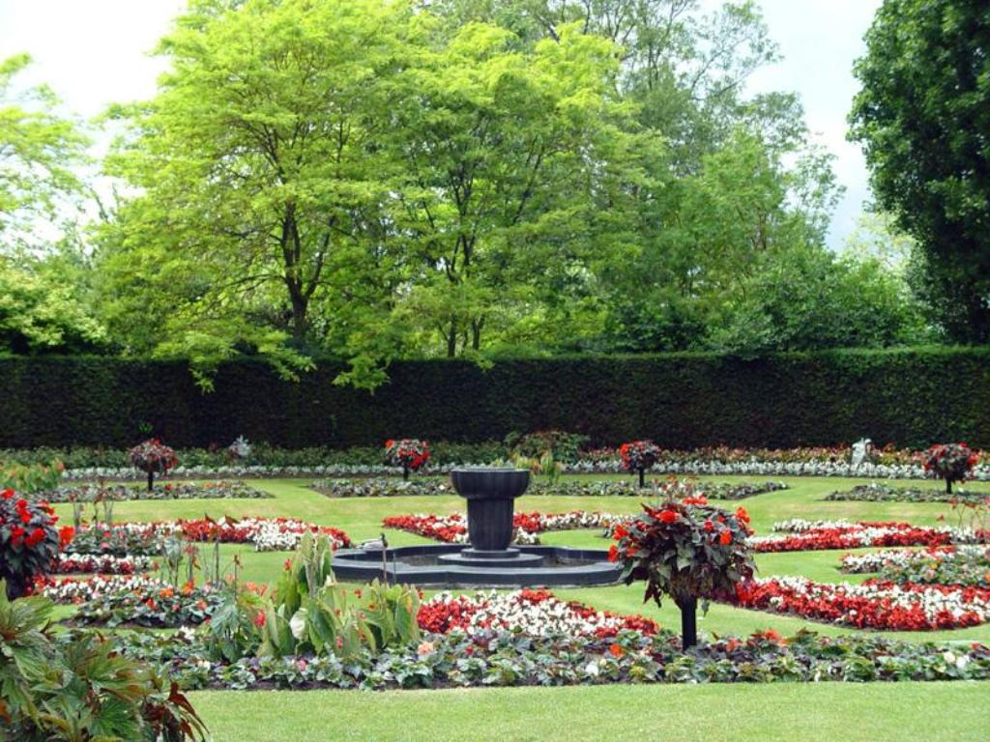
Notes:
Regent´s Park .-London

Slide 26
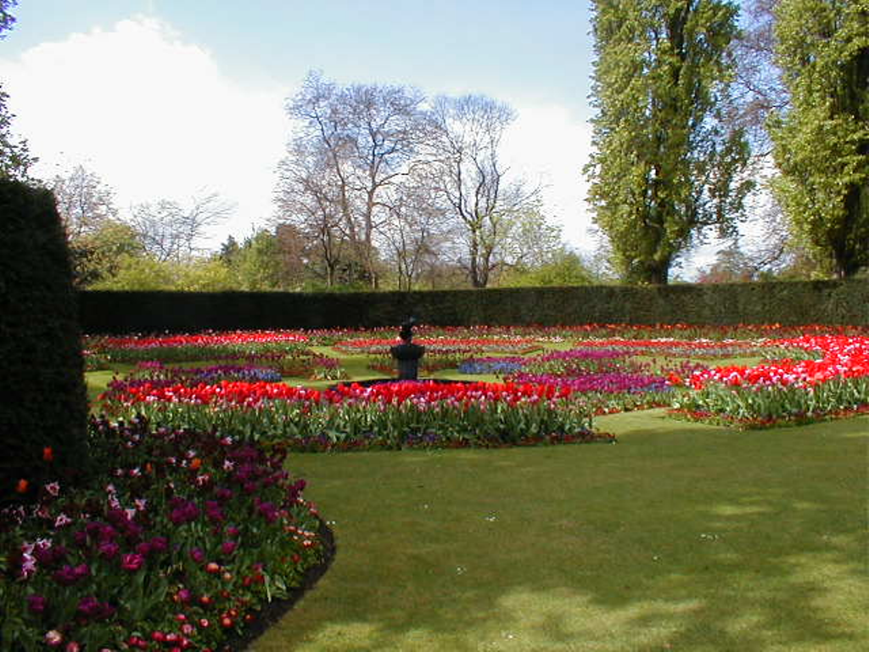
Notes:
Regent´s Park .-London

Slide 27
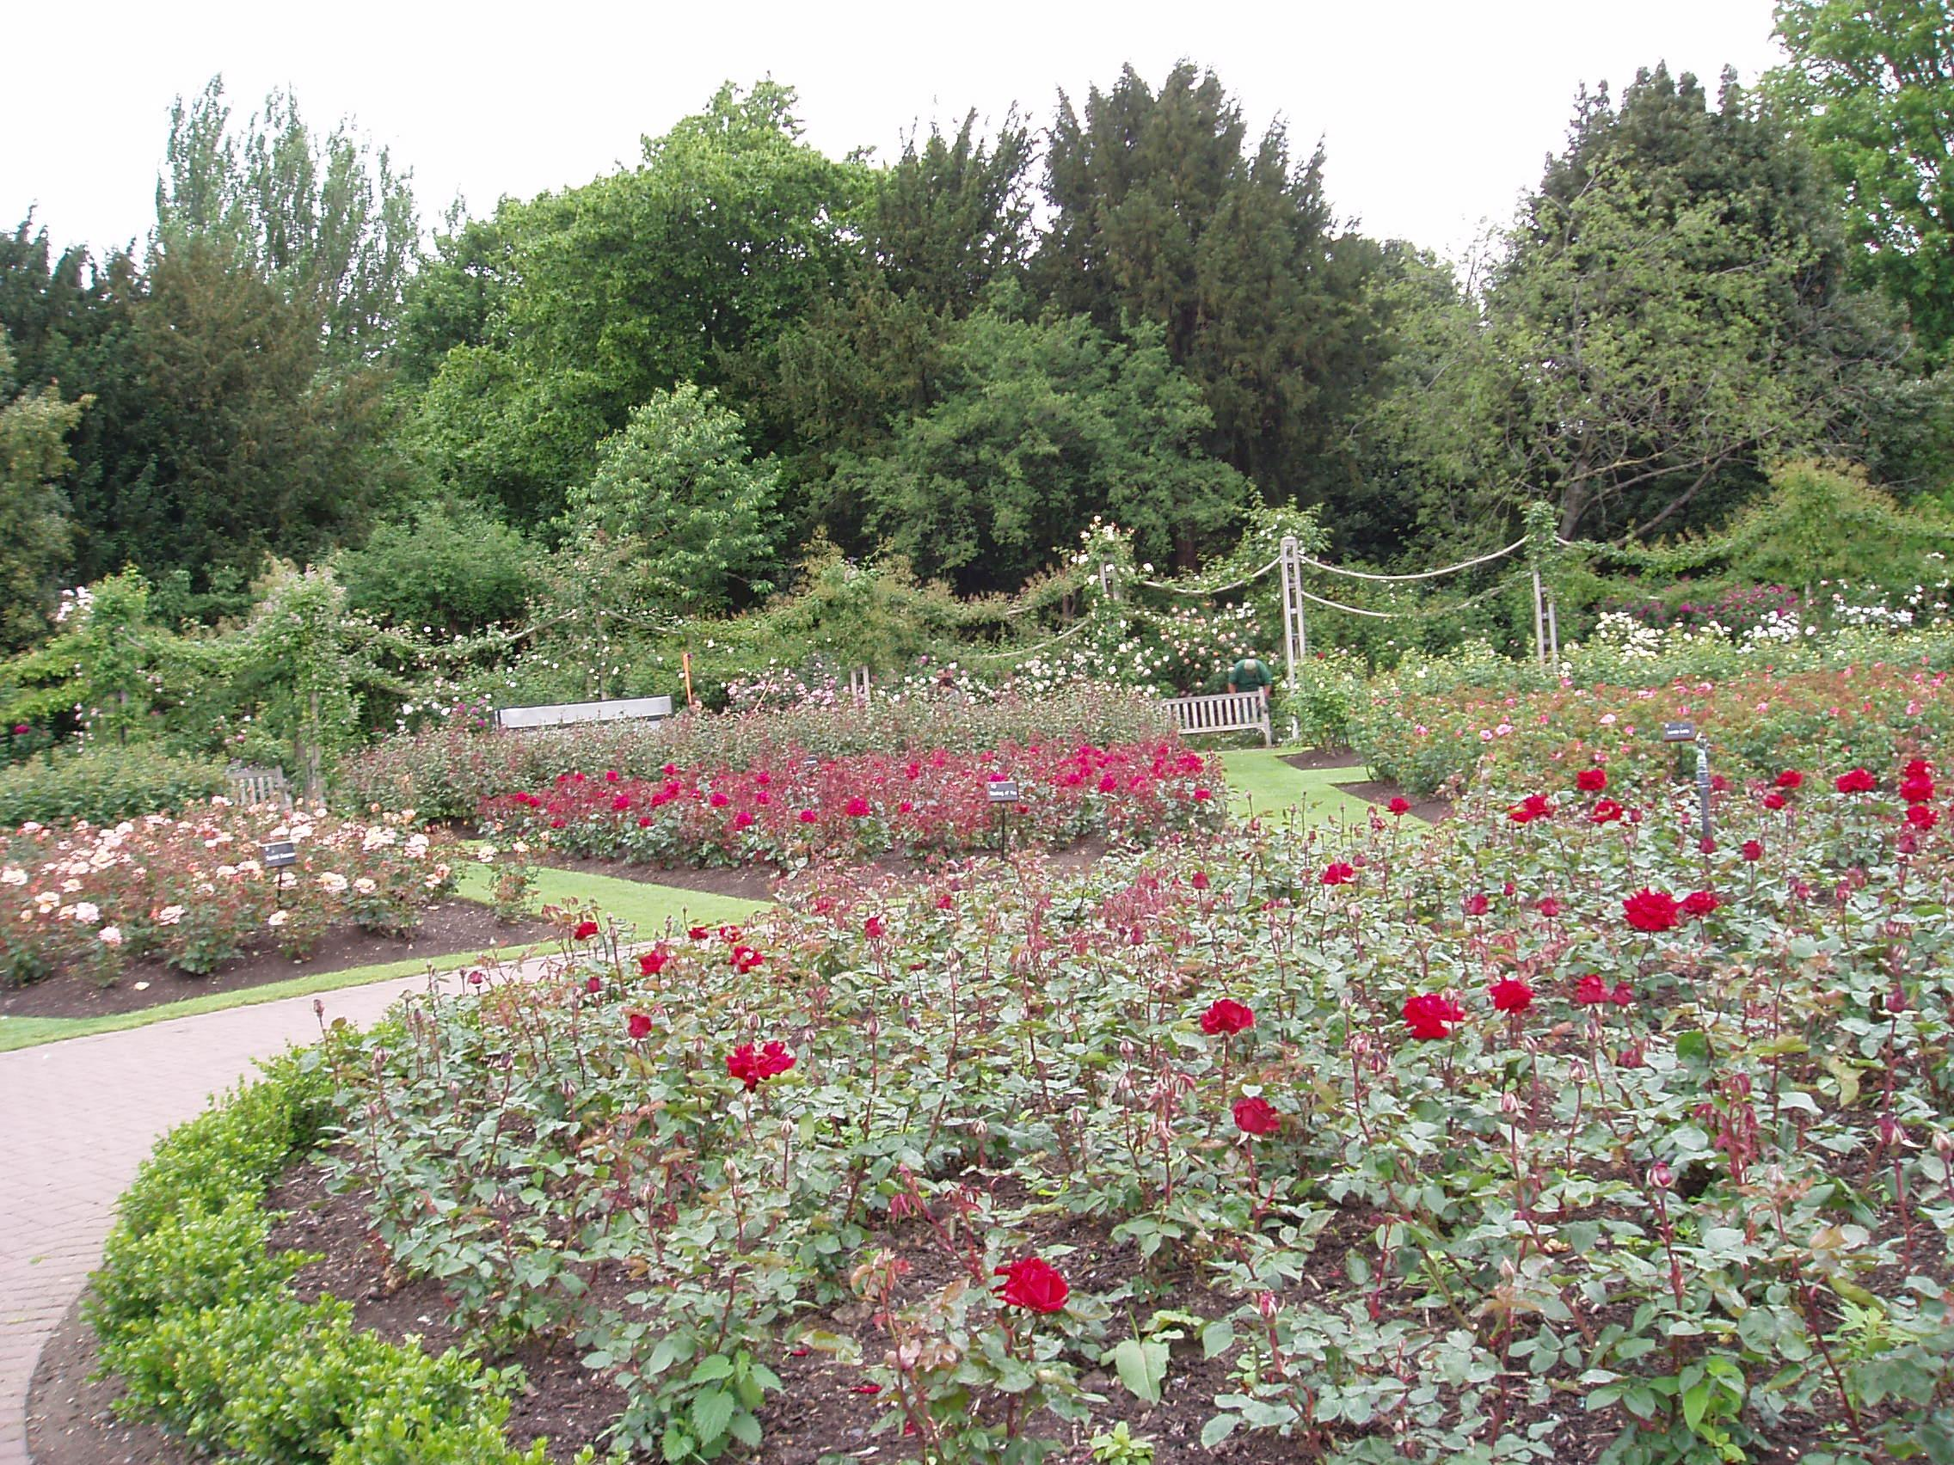
Notes:
Regent´s Park.-

Slide 28
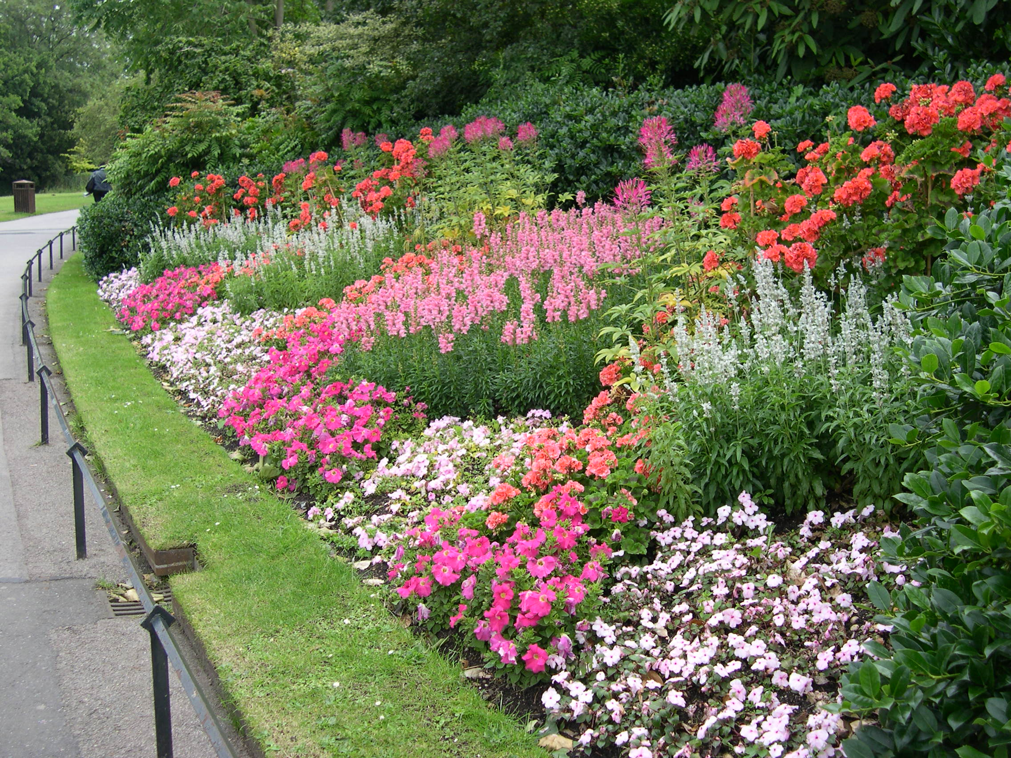
Notes:
London.-Regent´s Park

Slide 29
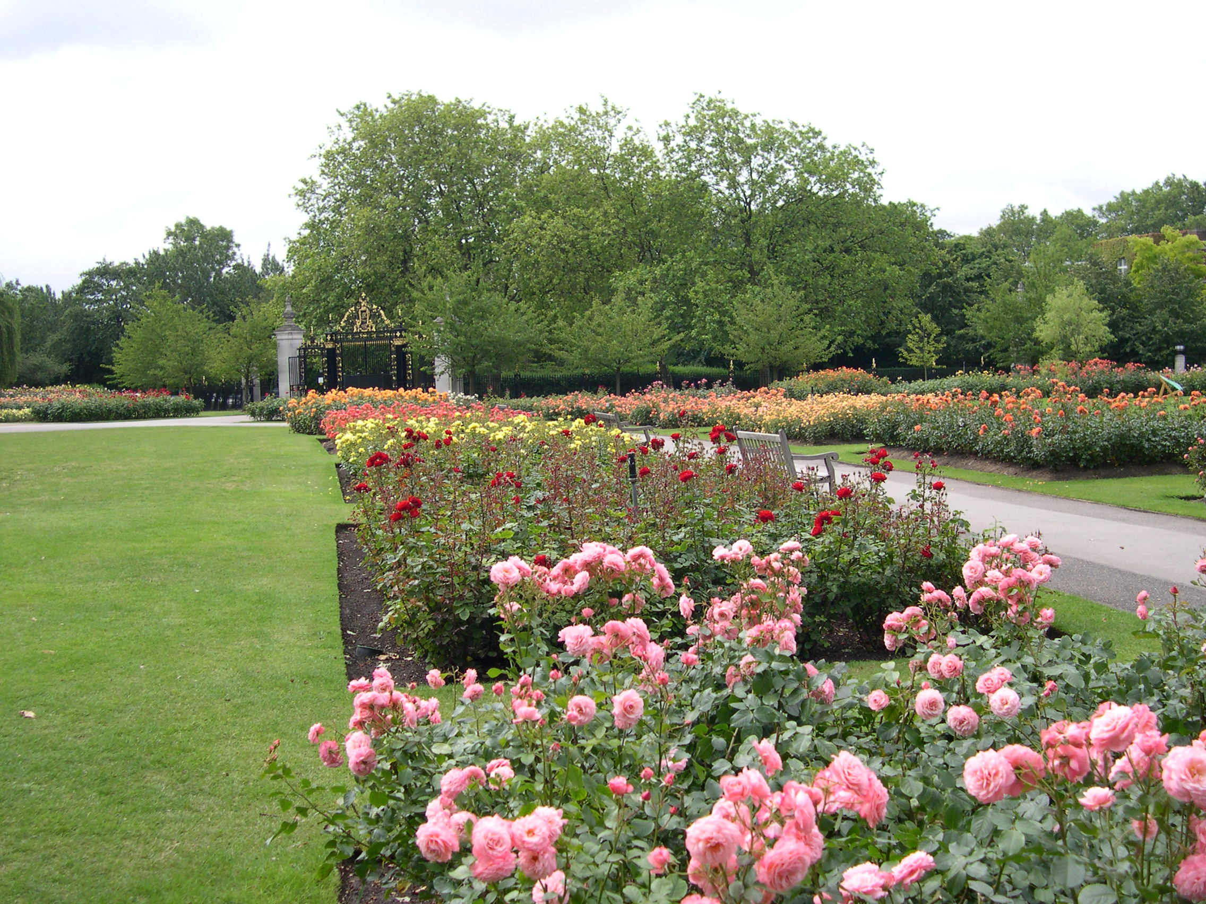
Notes:
London.-Regent´s Park.-Rose Garden

Slide 30
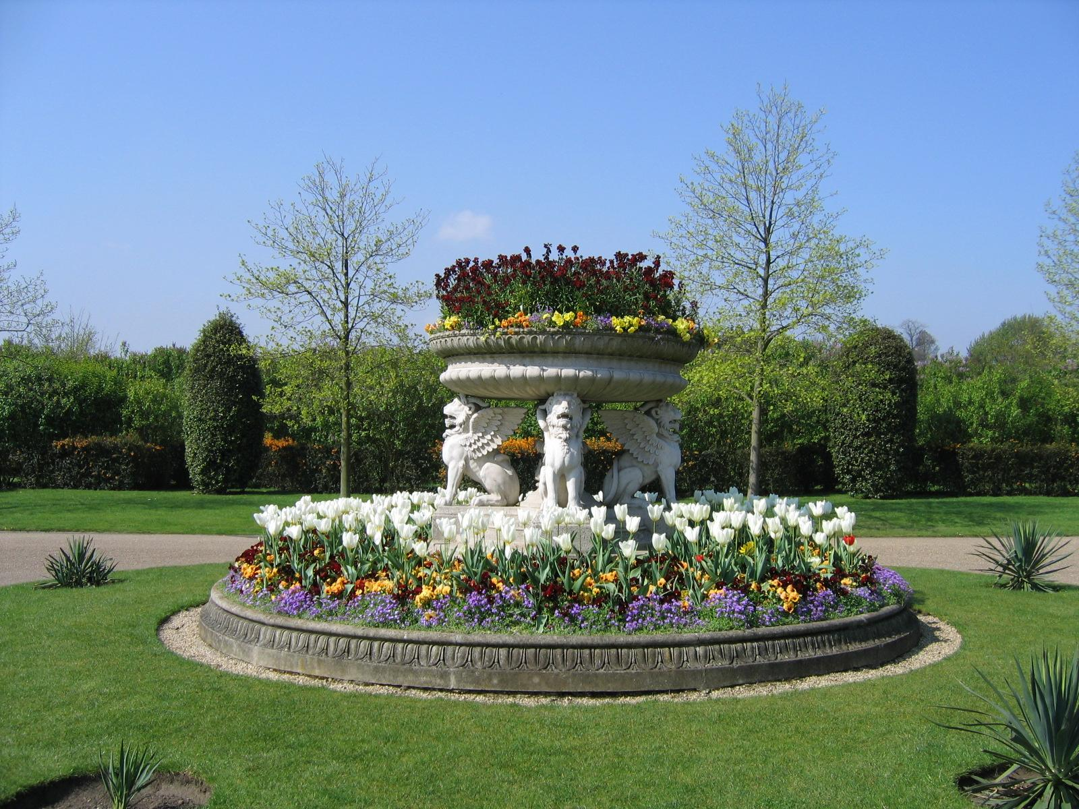
Notes:
Regent´s Park .-London

Slide 31
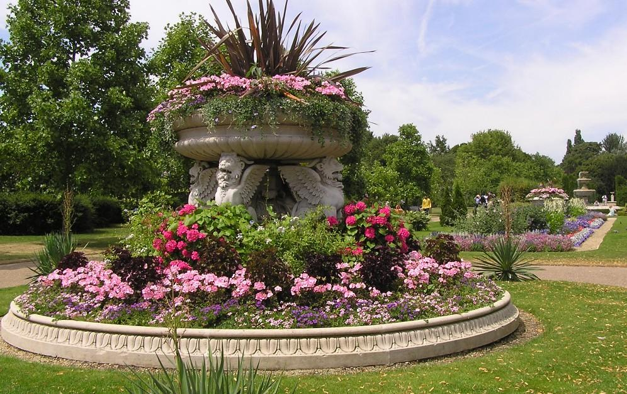
Notes:
Regent´s Park .-London

Slide 32
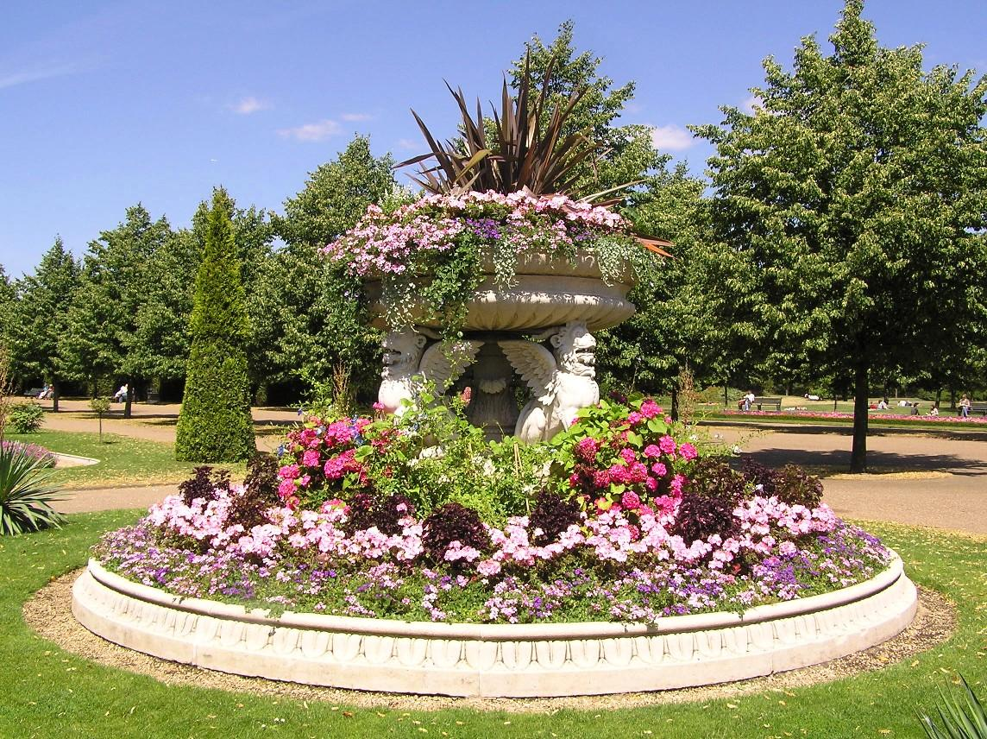
Notes:
Regent´s Park .-London

Slide 33
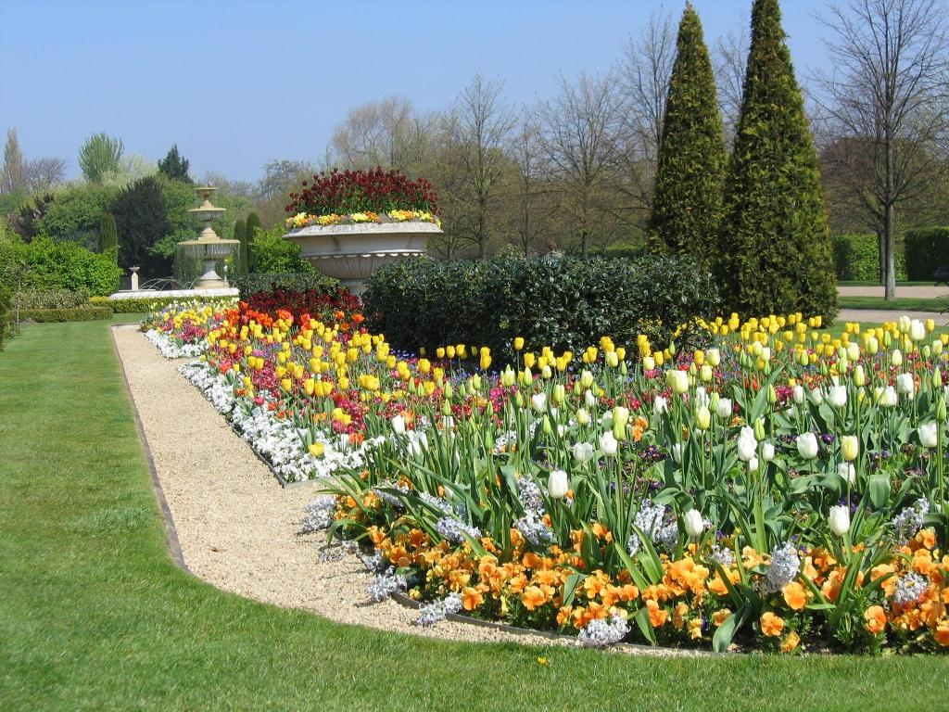
Notes:
Regent´s Park .-London

Slide 34
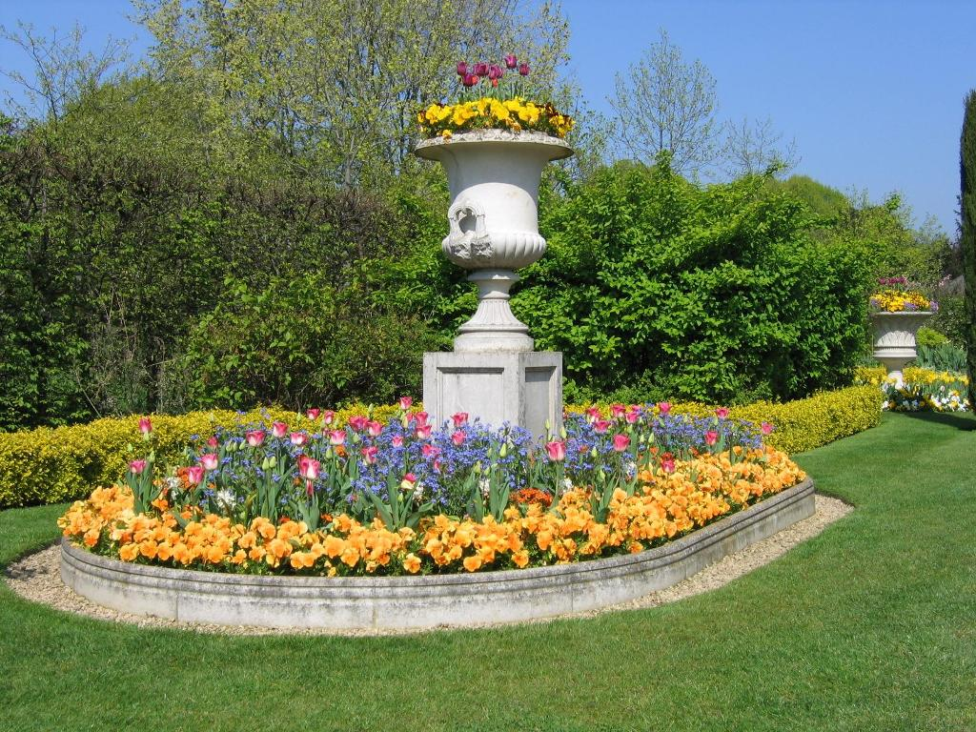
Notes:
Regent´s Park .-London

Slide 35
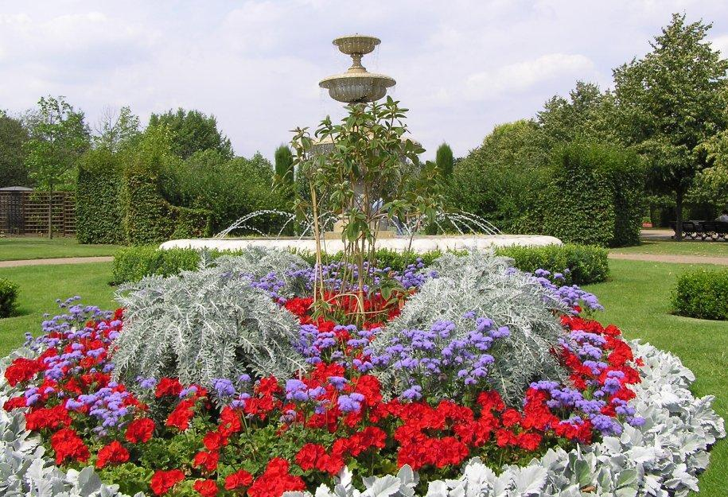
Notes:
Regent´s Park .-London

Slide 36

Notes:
Regent´s Park.-

Slide 37
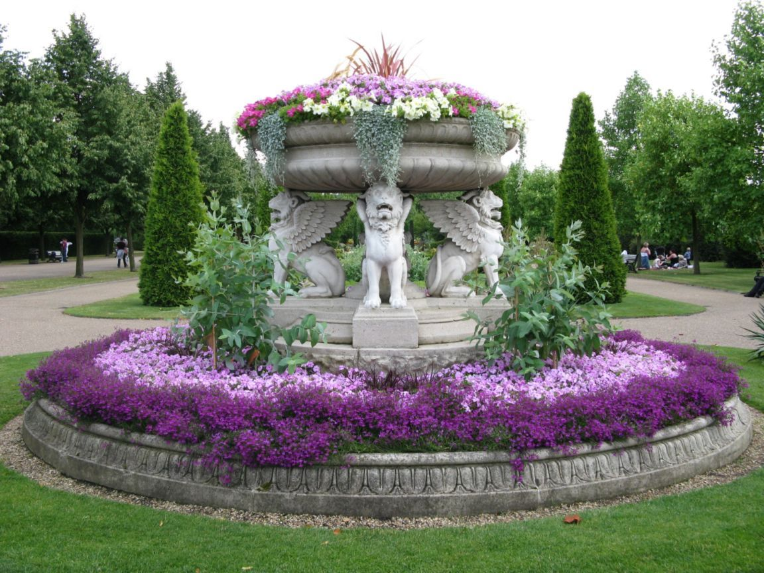
Notes:
Regent´s Park.-

Slide 38
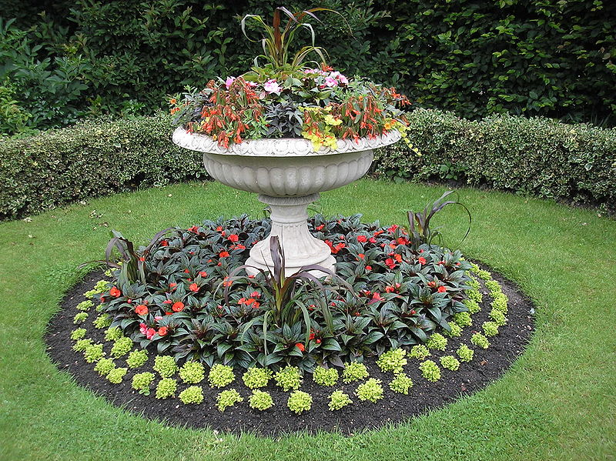
Notes:
Regent´s Park.-

Slide 39
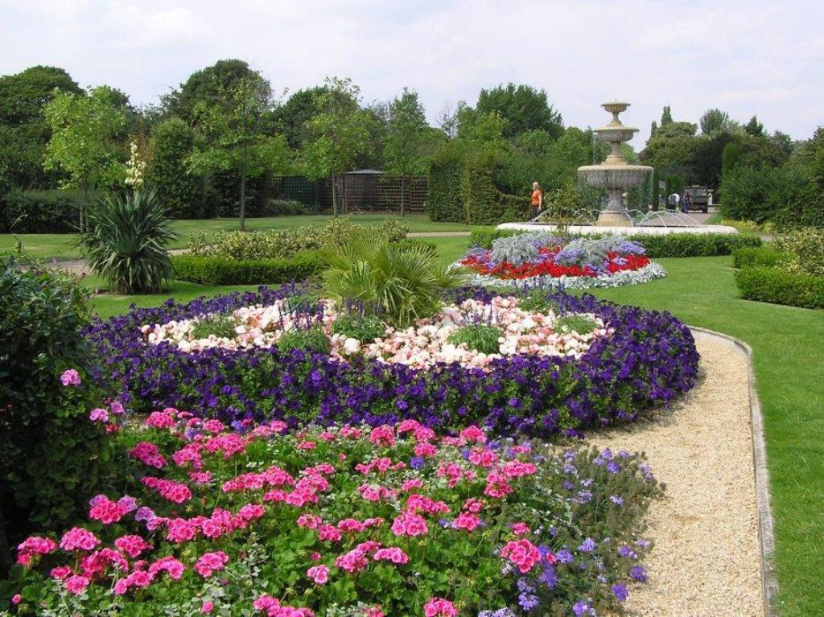
Notes:
Regent´s Park.-

Slide 40
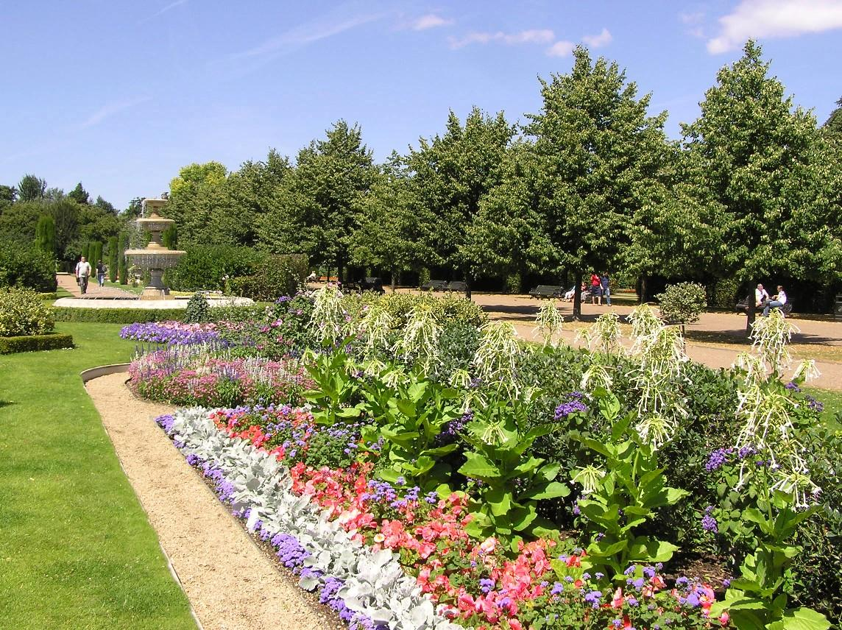
Notes:
Regent´s Park .-London

Slide 41
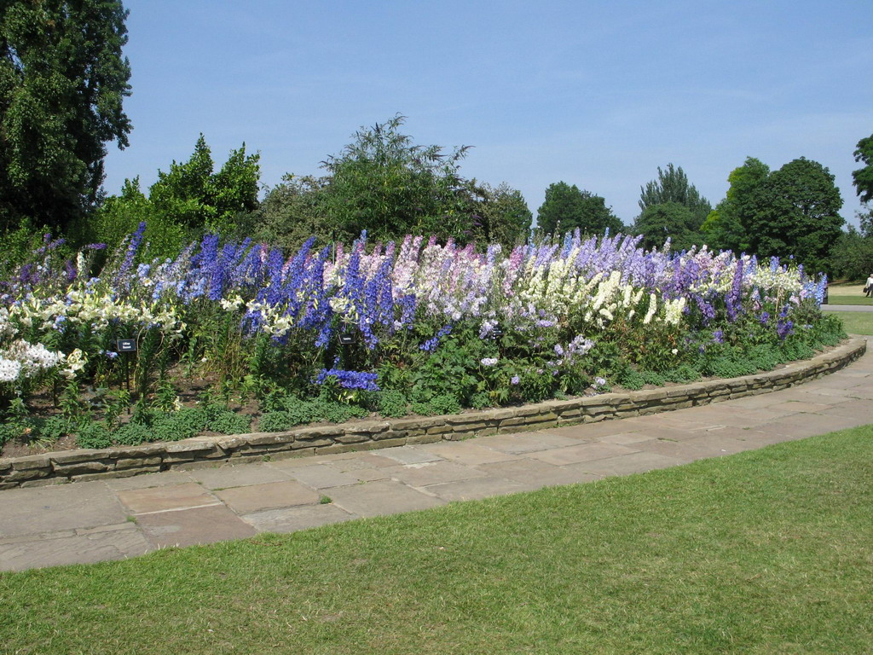
Notes:
Regent´s Park .-London

Slide 42
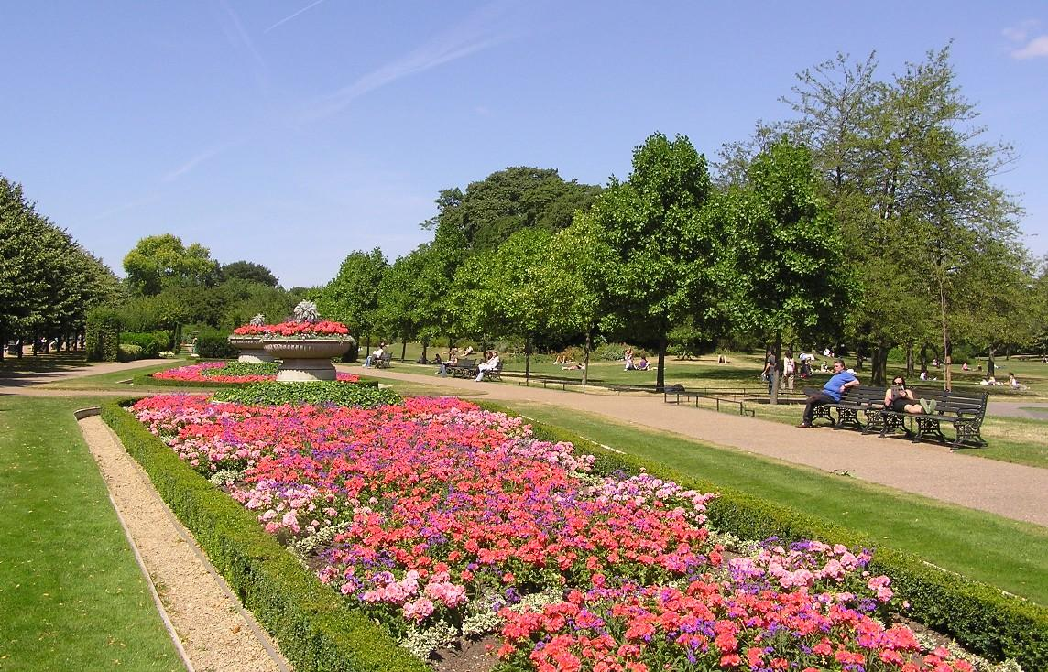
Notes:
Regent´s Park .-London

Slide 43
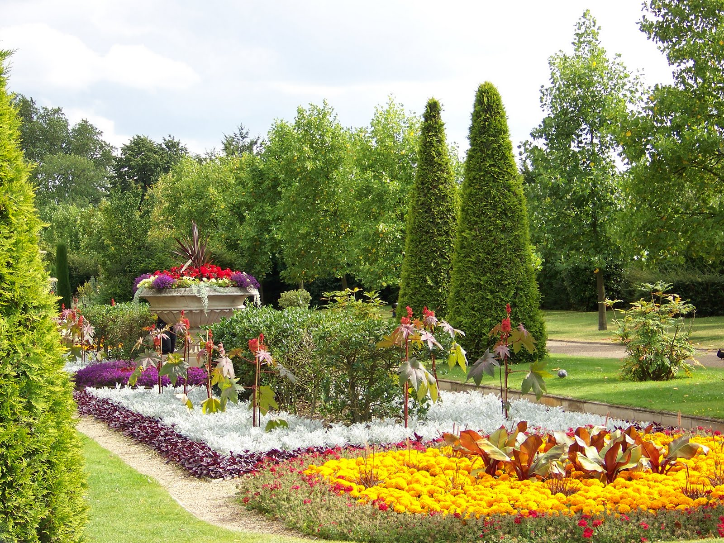
Notes:
Regent´s Park.-

Slide 44
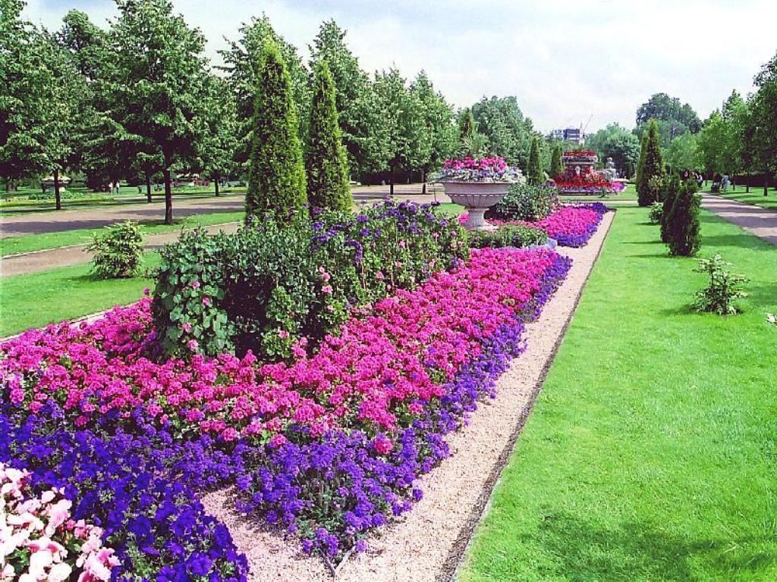
Notes:
Regent´s Park.-

Slide 45
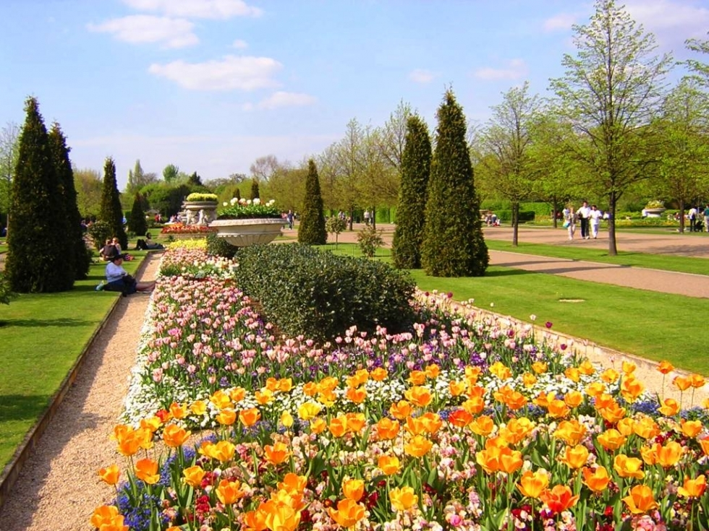
Notes:
Regent´s Park.-

Slide 46
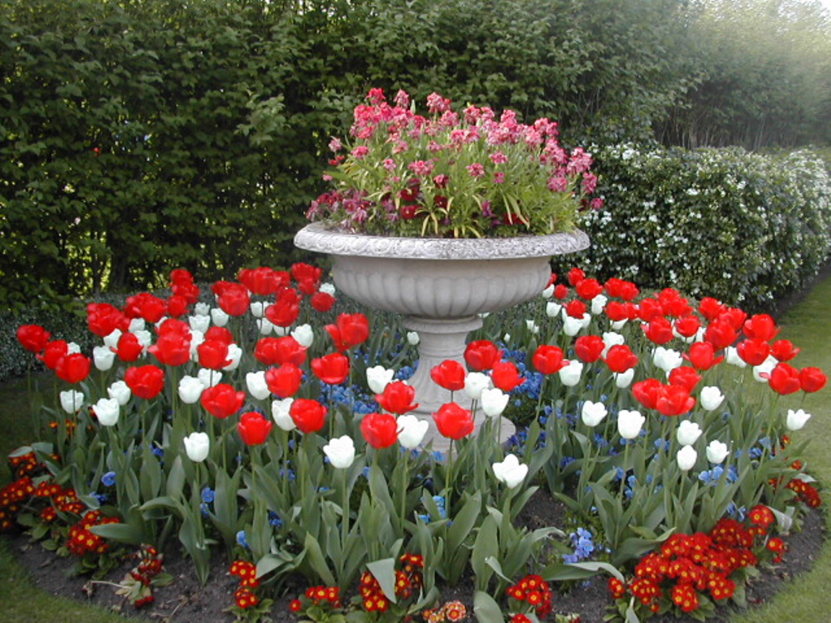
Notes:
Regent´s Park.-

Slide 47
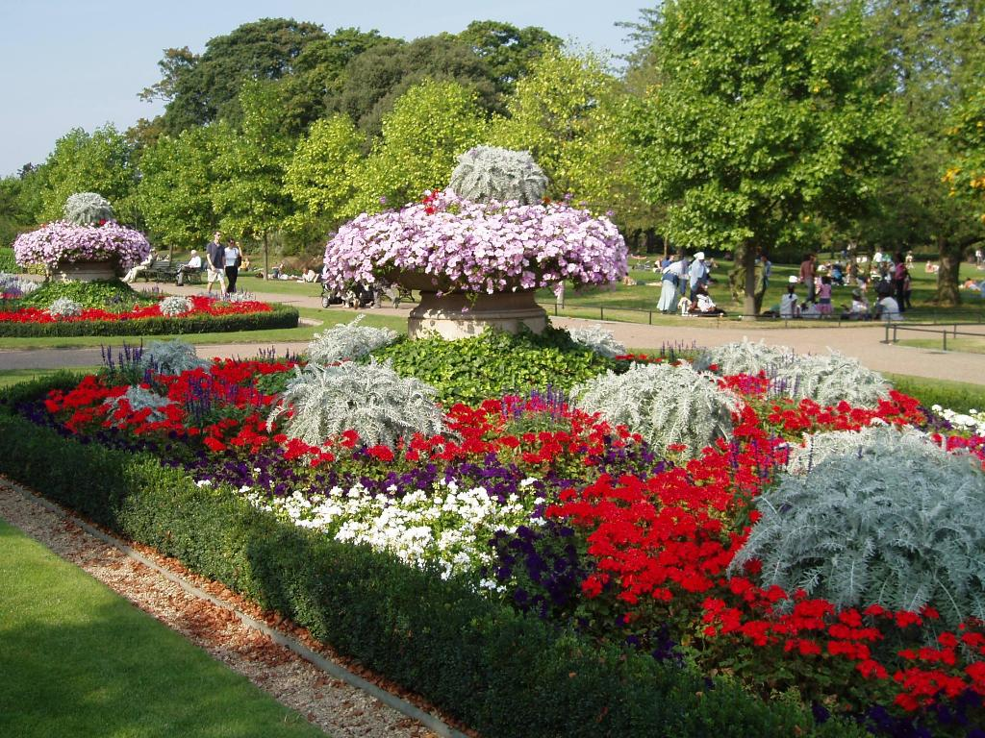
Notes:
Regent´s Park .-London

Slide 48
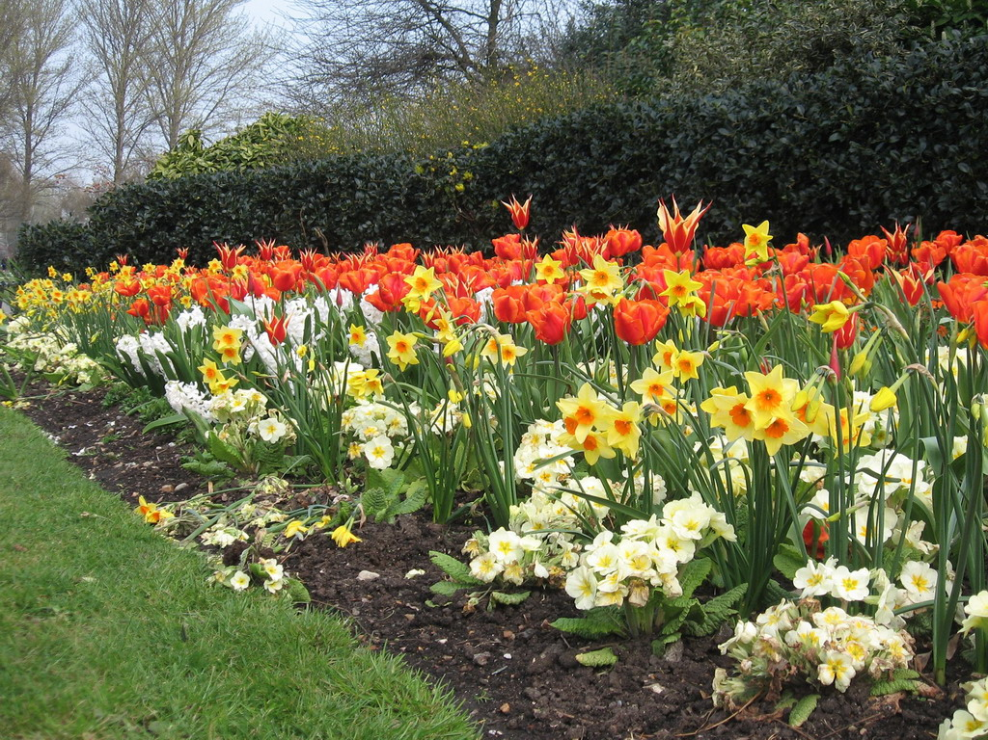
Notes:
Regent´s Park.-

Slide 49
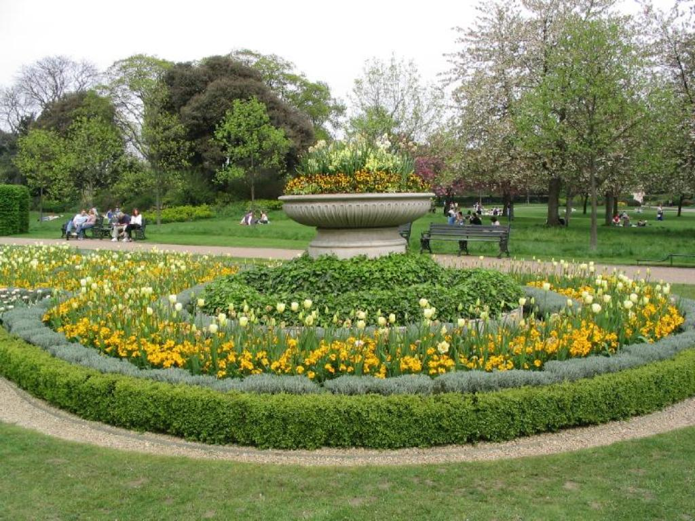
Notes:
Regent´s Park .-London

Slide 50
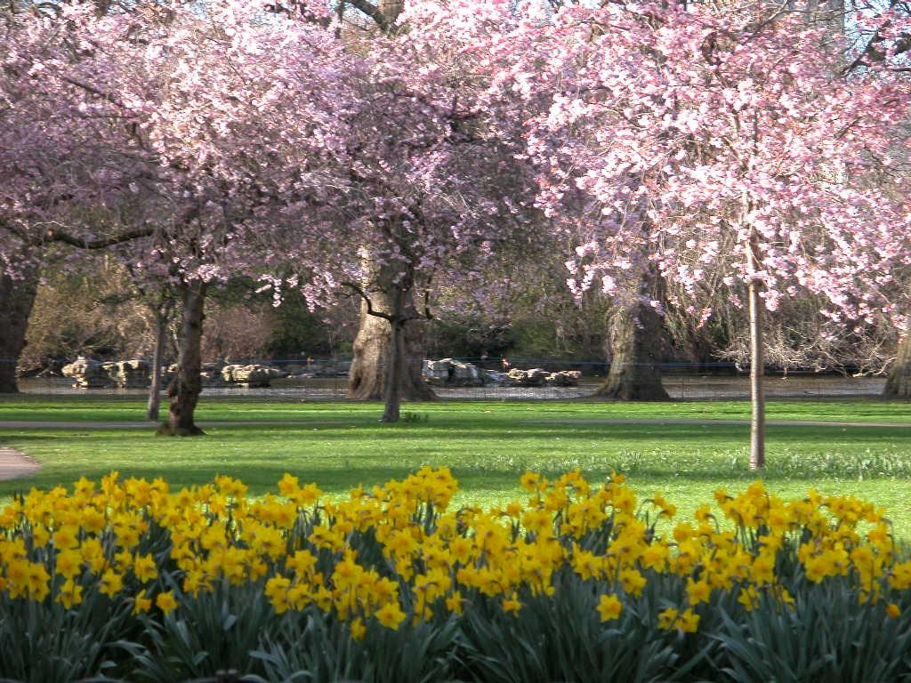
Notes:
Regent´s Park.-

Slide 51
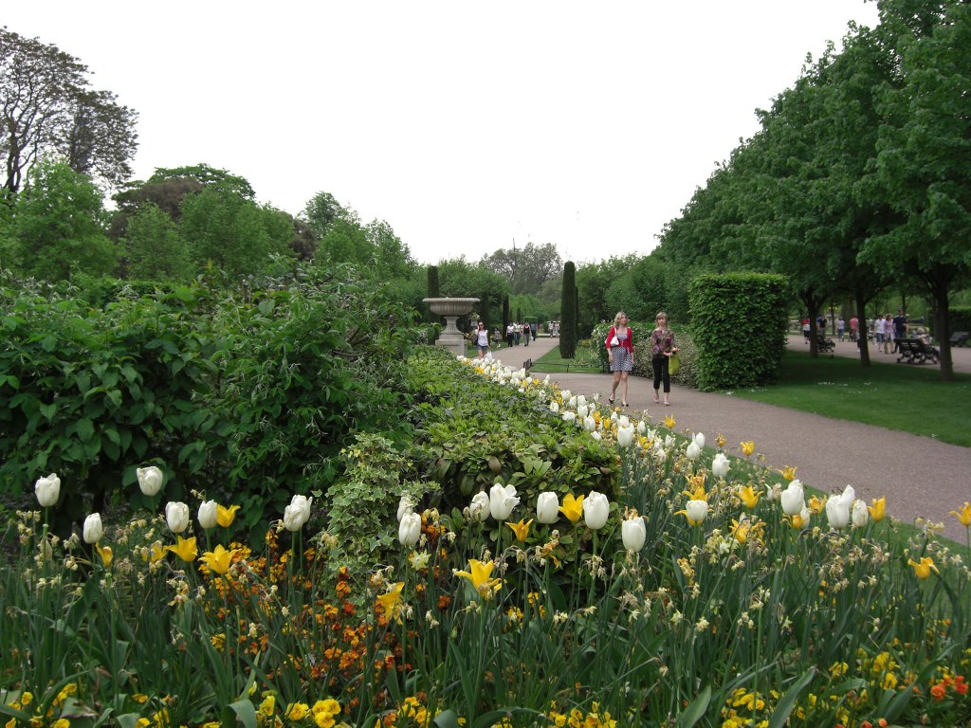
Notes:
Regent´s Park .-London

Slide 52
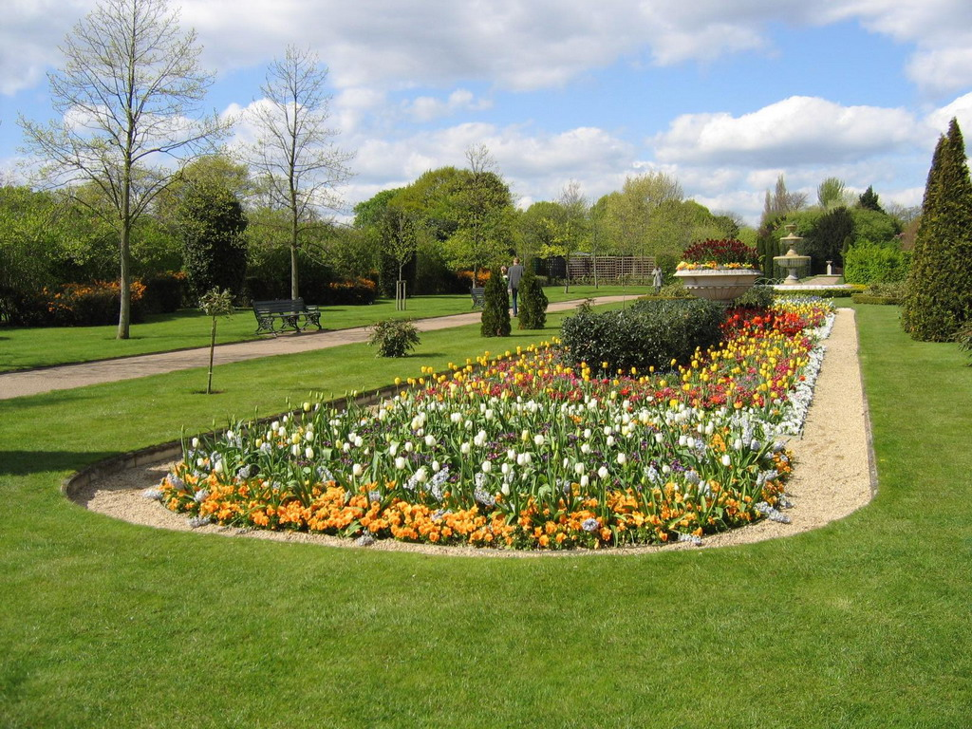
Notes:
Regent´s Park.-

Slide 53
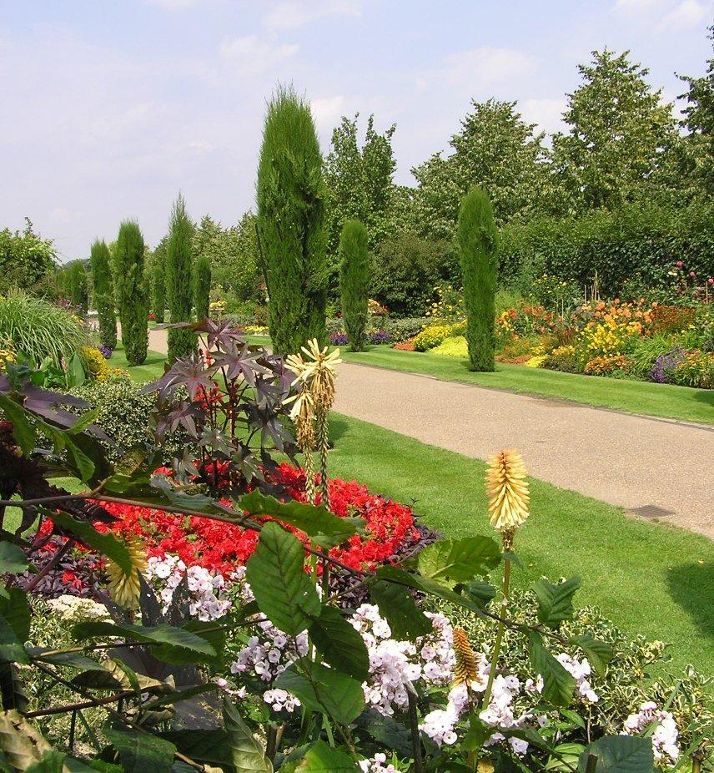
Notes:
Regent´s Park.-

Slide 54
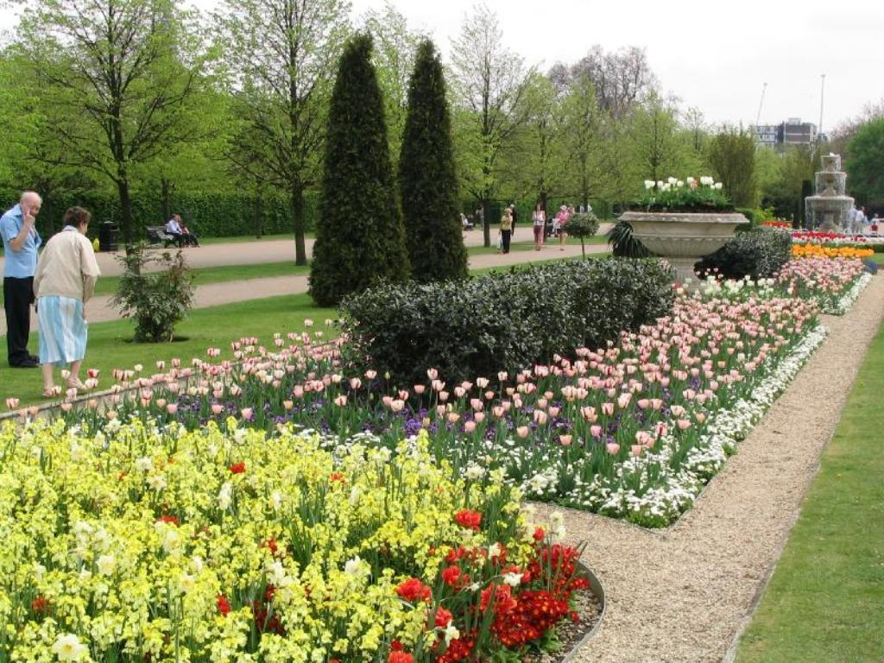
Notes:
Regent´s Park.-

Slide 55
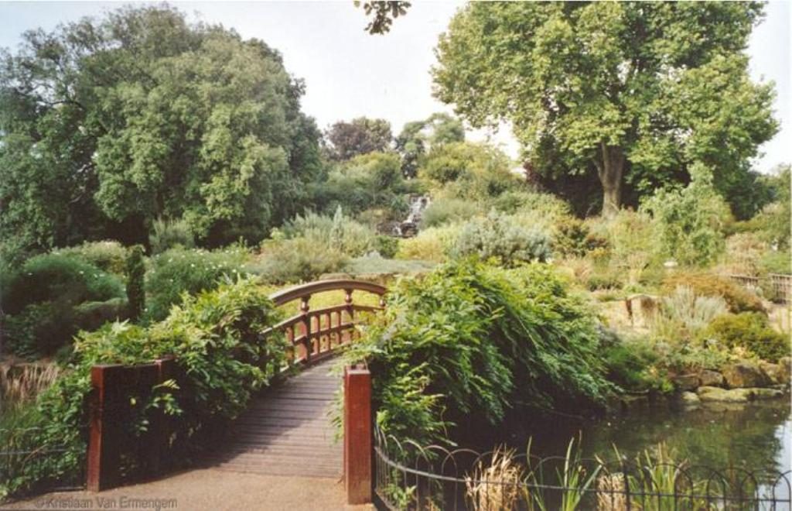
Notes:
Regent´s Park .-London

Slide 56
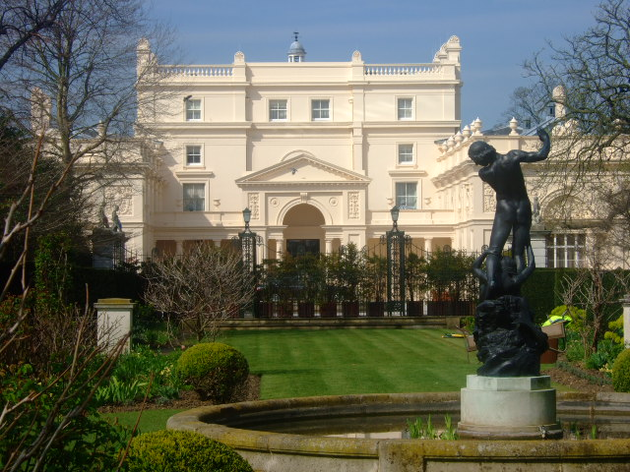
Notes:
Regent´s Park .-London

Slide 57
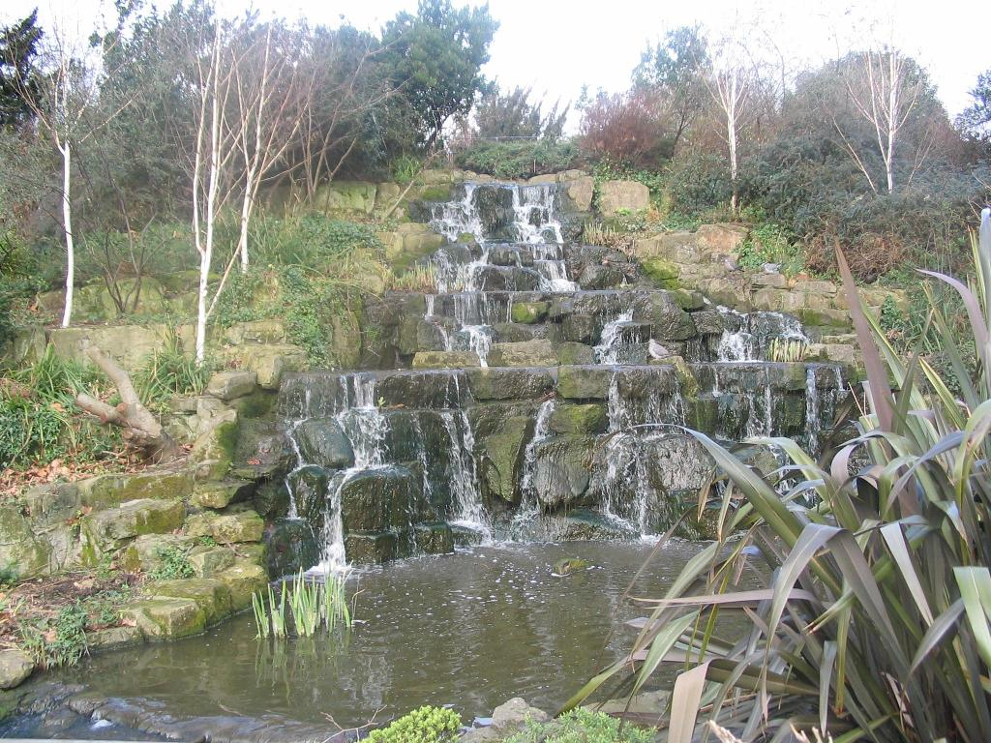
Notes:
Regent´s Park .-London.-Waterfall

Slide 58
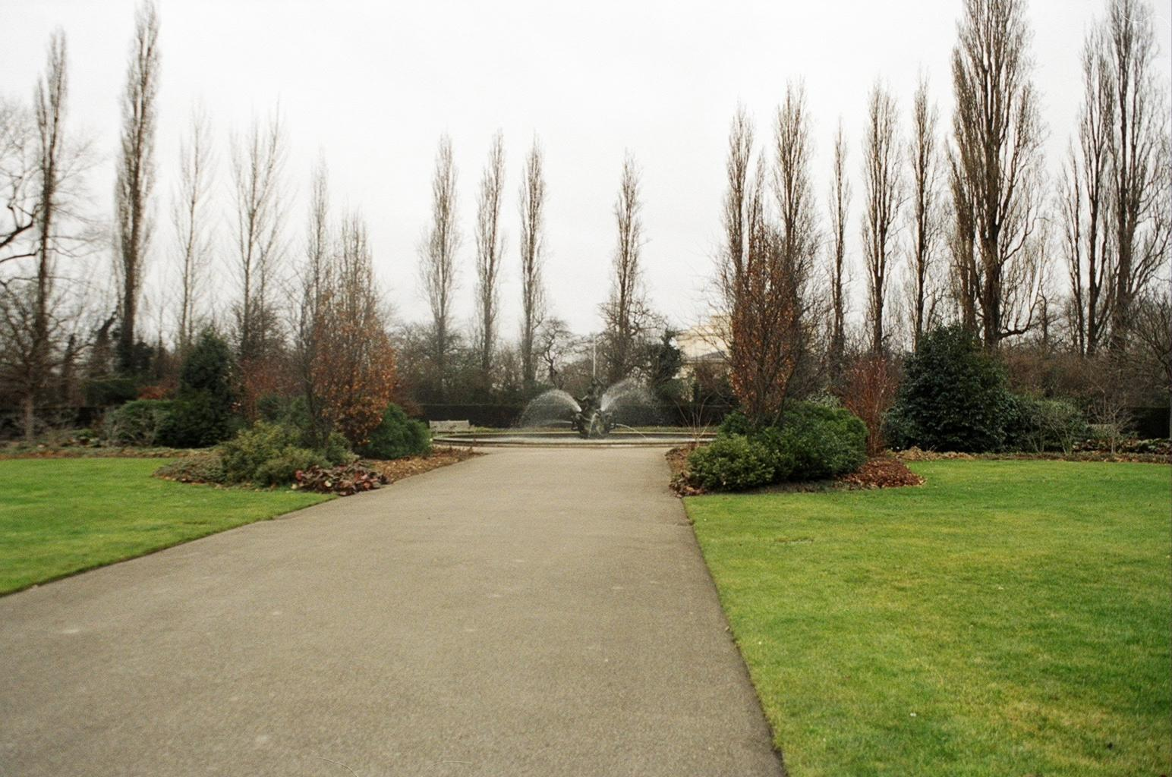
Notes:
Regent´s Park .-London

Slide 59

Notes:
Regent´s Park .-London

Slide 60

Notes:
Regent´s Park .-London

Slide 61

Notes:
Regent´s Park .-London

Slide 62

Notes:
Regent´s Park .-London

Slide 63

Notes:
Regent´s Park .-London

Slide 64

Notes:
Regent´s Park .-London

Slide 65

Notes:
Regent´s Park .-London

Slide 66

Notes:
Regent´s Park .-London

Slide 67

Notes:
Regent´s Park .-London

Slide 68

Notes:
Regent´s Park .-London

Slide 69

Notes:
Regent´s Park .-London

Slide 70

Notes:
Regent´s Park.-

Slide 71

Notes:
Regent´s Park.-

Slide 72


Slide 73

Notes:
Regent´s Park.-

Slide 74

Notes:
Regent´s Park.-

Slide 75

Notes:
Regent´s `Park.-Queen May Rose Garden.

Slide 76

Notes:
Regent´s `Park.-Queen May Rose Garden.

Slide 77
LONGLEAT GARDENS
. Longleat es una casa de campo inglésa, en la actualidad la sede de los Marqueses de Bath, junto a la aldea de Horningsham y cerca de las ciudades de Warminster, en Wiltshire y Frome en Somerset.
Es conocido por su casa de campo isabelina, laberinto, parque ajardinado y parque de safari. La casa se encuentra en más de 364 hectáreas de zonas verdes, jardines de Capability Brown, con 8.000 hectáreas de bosques y tierras de cultivo.
Notes:
Longleat House Gardens

Slide 78
El Bosque de Longleat es también hogar de un complejo vacacional operado por Center Parcs. que operan varios sitios en el Reino Unido en las zonas forestales, basado en la oferta de vacaciones como actividad en un parque rural, con alojamientos en chalets o casas de campo y parques de caravanas.

Slide 79

Notes:
Longleat House Gardens

Slide 80

Notes:
Longleat House Gardens

Slide 81

Notes:
Longleat House Gardens

Slide 82

Notes:
Longleat Gardens

Slide 83

Notes:
Longleat Gardens

Slide 84

Notes:
Longleat Gardens

Slide 85

Notes:
Longleat House Gardens

Slide 86

Notes:
Longleat House Gardens

Slide 87

Notes:
Longleat House Gardens

Slide 88

Notes:
Longleat House Gardens

Slide 89

Notes:
Longleat House Gardens

Slide 90

Notes:
Longleat House Gardens

Slide 91

Notes:
Longleat House Gardens

Slide 92

Notes:
Longleat Gardens.-Teatro de verdor

Slide 93

Notes:
Longleat House Gardens

Slide 94

Notes:
Longleat House Gardens

Slide 95

Notes:
Longleat House Gardens

Slide 96

Notes:
Longleat House Gardens

Slide 97

Notes:
Longleat House Gardens

Slide 98

Notes:
Longleat House Gardens

Slide 99
LOSELEY GARDENS
Loseley Park es una casa solariega histórica situada fuera de Guildford en Surrey, Inglaterra, cerca de Compton.
La finca fue adquirida por los antepasados directos de los actuales propietarios,los Molyneux, a principios del siglo XVI.
Loseley Park es la residencia de la familia Molyneux en la actualidad.
El jardín, en base a un diseño de Gertrude Jekyll, contiene una serie de "habitaciones" con temas diferentes.

Slide 100
La remodelación del jardín comenzó en 1993 / 4 con el Jardín de las Rosas y continuó con el jardín de hierbas, Jardín de Flores, Jardín Blanco y, más recientemente, la de verduras orgánicas y el de las flores cortadas..
Los jardines están rodeados por un viejo muro antiguo similar a la casa y que contienen pies de vid, una extensión enorme de glicina, el foso y un árbol de la morera en torno al cual gira la profecía de una familia..

Slide 101

Notes:
Loseley Gardens

Slide 102

Notes:
Loseley Gardens

Slide 103

Notes:
Loseley Gardens

Slide 104


Notes:
Loseley Gardens

Slide 105

Notes:
Loseley Gardens

Slide 106

Notes:
Loseley Gardens

Slide 107

Notes:
Loseley Gardens

Slide 108

Notes:
Loseley Gardens

Slide 109

Notes:
Loseley Gardens

Slide 110

Notes:
Loseley Gardens

Slide 111

Notes:
Loseley Gardens

Slide 112

Notes:
Loseley Gardens

Slide 113

Notes:
Loseley Gardens

Slide 114

Notes:
Loseley Gardens.-Roses

Slide 115

Notes:
Loseley.-Rose Garden

Slide 116

Notes:
Loseley Park

Slide 117

Notes:
Loseley Garden.-Roses

Slide 118

Notes:
Loseley Gardens

Slide 119

Notes:
Loseley Gardens

Slide 120

Notes:
Loseley Gardens

Slide 121
LYME PARK
Es un parque cerca de Disley en el condado de Chesire en Inglaterra.
El edificio principal es Lime Hall, una casa estilo isabelino parecida a un palacio italiano.
En 1860 el jardín podía verse como hoy en día.
En el siglo XX la familia tenia problemas para mantener Lyme, en 1942 el 3º Lord Newton dono Lyme y sus alrededores 556 has. de tierra a la National Trust con el fin de garantizar su futuro.

Slide 122

Notes:
Loseley Gardens

Slide 123

Notes:
Loseley Gardens

Slide 124

Notes:
Lyme Park.

Slide 125

Notes:
Loseley Gardens

Slide 126

Notes:
Loseley Gardens

Slide 127

Notes:
Lyme Park

Slide 128

Notes:
Lyme Park.-Cheshire

Slide 129

Notes:
Loseley Gardens

Slide 130

Notes:
Loseley Gardens

Slide 131

Notes:
Loseley Gardens

Slide 132

Notes:
Loseley Gardens

Slide 133

Notes:
Loseley Gardens

Slide 134

Notes:
Lyme Park

Slide 135

Notes:
Lyme park

Slide 136

Notes:
Lyme Park.

Slide 137

Notes:
Lyme Park.

Slide 138
Notes:
Lyme Park.

Slide 139

Notes:
Lyme Park

Slide 140

Notes:
Lyme Park.

Slide 141

Notes:
Lyme Park.

Slide 142

Notes:
Loseley Gardens

Slide 143

Notes:
Loseley Gardens

Slide 144


Slide 145

Notes:
Loseley Gardens

Slide 146

Notes:
Loseley Gardens

Slide 147

Notes:
Loseley Gardens

Slide 148

Notes:
Loseley Gardens

Slide 149

Notes:
Loseley Gardens

Slide 150

Notes:
Loseley Gardens

Slide 151

Notes:
Loseley Gardens

Slide 152

Notes:
Lyme Park.

Slide 153

Notes:
Loseley Gardens

Slide 154

Notes:
Loseley Gardens

Slide 155
Notes:
Lyme Park.-Roses

Slide 156

Notes:
Lyme Park.

Slide 157
Notes:
Lyme Park.

Slide 158
Notes:
Lyme Park.

